Slide 1

Circular Pursuit
Cellules de reconversion 2021 - 2022

Slide 2



Economie circulaire… vrai ou faux?
C
Parmi les propositions suivantes, quelles sont celles que l’économie circulaire cherche à favoriser?
Eco-conception
Extraction de ressources
Obsolescence programmée
Recyclage
Réparation de produits
Notes:
L'éco-conception est l'ensemble des méthodes de production qui permettent de diminuer les impacts environnementaux d'un produit ou d'un service sur l'ensemble de son cycle de vie. C'est le seul outil de l'économie circulaire qui permet de limiter les déchets et réduire les ressources avant l'étape de fabrication.

Slide 3
Economie circulaire… vrai ou faux?
C
Parmi les propositions suivantes, quelles sont celles que l’économie circulaire cherche à favoriser?
Eco-conception
Extraction de ressources
Obsolescence programmée
Recyclage
Réparation de produits
Notes:
https://www.youtube.com/watch?v=G5wYBX8CNXI
D’après le dossier du CRISP : L’ÉCONOMIE CIRCULAIRE
Fabienne Collard
CRISP | « Courrier hebdomadaire du CRISP » 2020/10 n° 2455-2456
L’économie circulaire est un modèle économique et industriel qui vise à maintenir les produits, leurs composants et leurs matériaux en circulation le plus longtemps possible, tout en veillant à garantir la qualité de leur utilisation. Ce modèle s’oppose en cela à l’économie linéaire, qui s’appuie quant à elle sur le schéma suivant : extraction ou récolte des ressources, fabrication et assemblage des biens, distribution et utilisation, et, enfin, production de déchets. C’est principalement au niveau de cette dernière étape qu’économie circulaire et économie linéaire s’opposent puisque, dans la première, les déchets ou produits en fin de vie trouvent une nouvelle utilité (par la réutilisation, le recyclage, la valorisation énergétique, etc.), tandis que, dans la seconde, ils sont tout simplement éliminés. Le modèle linéaire rencontrant aujourd’hui une série de limites importantes (impact environnemental, épuisement des ressources, etc.), l’idée d’une transition vers un modèle davantage circulaire rencontre une adhésion sans cesse croissante.
Bien au-delà du seul recyclage, l’économie circulaire englobe l’ensemble des étapes du processus de production, de la phase de conception d’un produit jusqu’à celle, ultime, de valorisation des déchets. Il entrevoit également de nouveaux modèles de consommation, comme l’éco-fonctionnalité. Trois principes sous-tendent l’économie circulaire. Primo, limiter au maximum l’utilisation des ressources naturelles (que ce soit pour produire un bien ou pour le maintenir en fonction) et restaurer ces ressources autant que possible si leur usage est incontournable. Secundo, prolonger la durée de vie des produits, aussi bien en veillant à cette dimension lors de la conception des produits qu’en ayant recours aux « boucles de réutilisation » : réparation, rénovation, revente, mise à jour technologique, retour en usine et, en dernier recours, recyclage des matériaux et composants (les cycles courts, à savoir ceux qui nécessitent le moins d’énergie, étant privilégiés). Tertio, et selon une vision très large et même globale de l’économie circulaire, accroître l’efficacité du système économique dans son ensemble (dans des domaines aussi variés que l’alimentation, la mobilité, l’habitat, etc.) et gérer les externalités négatives (comme l’occupation des sols, la pollution de l’air et de l’eau, la libération de substances toxiques, etc.).
Lien intéressant : Kalündborg : https://www.sohow.be/fr/danemark-dechets-ressources/
Vidéo : https://www.youtube.com/watch?v=ZryUzaJvKZg

Slide 4
Economie circulaire…
C
Définition : L’économie circulaire est un modèle économique et industriel qui vise à maintenir les produits, leurs composants et leurs matériaux en circulation le plus longtemps possible, tout en veillant à garantir la qualité de leur utilisation.
Ex industriel en Wallonie : Prayon et Knauf à Engis.
Prayon fabrique de l’acide phoshorique – Gypse = déchets
Knauf récupère le gypse pour en faire des plaques de plâtre. Déchet valorisé!
Notes:
https://www.youtube.com/watch?v=G5wYBX8CNXI
D’après le dossier du CRISP : L’ÉCONOMIE CIRCULAIRE
Fabienne Collard
CRISP | « Courrier hebdomadaire du CRISP » 2020/10 n° 2455-2456
L’économie circulaire est un modèle économique et industriel qui vise à maintenir les produits, leurs composants et leurs matériaux en circulation le plus longtemps possible, tout en veillant à garantir la qualité de leur utilisation. Ce modèle s’oppose en cela à l’économie linéaire, qui s’appuie quant à elle sur le schéma suivant : extraction ou récolte des ressources, fabrication et assemblage des biens, distribution et utilisation, et, enfin, production de déchets. C’est principalement au niveau de cette dernière étape qu’économie circulaire et économie linéaire s’opposent puisque, dans la première, les déchets ou produits en fin de vie trouvent une nouvelle utilité (par la réutilisation, le recyclage, la valorisation énergétique, etc.), tandis que, dans la seconde, ils sont tout simplement éliminés. Le modèle linéaire rencontrant aujourd’hui une série de limites importantes (impact environnemental, épuisement des ressources, etc.), l’idée d’une transition vers un modèle davantage circulaire rencontre une adhésion sans cesse croissante.
Bien au-delà du seul recyclage, l’économie circulaire englobe l’ensemble des étapes du processus de production, de la phase de conception d’un produit jusqu’à celle, ultime, de valorisation des déchets. Il entrevoit également de nouveaux modèles de consommation, comme l’éco-fonctionnalité. Trois principes sous-tendent l’économie circulaire. Primo, limiter au maximum l’utilisation des ressources naturelles (que ce soit pour produire un bien ou pour le maintenir en fonction) et restaurer ces ressources autant que possible si leur usage est incontournable. Secundo, prolonger la durée de vie des produits, aussi bien en veillant à cette dimension lors de la conception des produits qu’en ayant recours aux « boucles de réutilisation » : réparation, rénovation, revente, mise à jour technologique, retour en usine et, en dernier recours, recyclage des matériaux et composants (les cycles courts, à savoir ceux qui nécessitent le moins d’énergie, étant privilégiés). Tertio, et selon une vision très large et même globale de l’économie circulaire, accroître l’efficacité du système économique dans son ensemble (dans des domaines aussi variés que l’alimentation, la mobilité, l’habitat, etc.) et gérer les externalités négatives (comme l’occupation des sols, la pollution de l’air et de l’eau, la libération de substances toxiques, etc.).
Lien intéressant : Kalündborg : https://www.sohow.be/fr/danemark-dechets-ressources/
Vidéo : https://www.youtube.com/watch?v=ZryUzaJvKZg

Slide 5
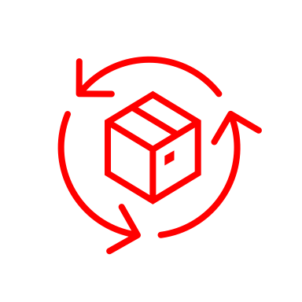
Economie circulaire…vrai ou faux?
C
Un produit est considéré comme durable si…
Il a une durée de vie plus longue que la moyenne
Il prend en compte les impacts sur l’environnement tout au long de son existence
C’est un produit qui est facilement réparable

Slide 6
Economie circulaire…vrai ou faux?
C
Un produit est considéré comme durable si…
Il a une durée de vie plus longue que la moyenne
Il prend en compte les impacts sur l’environnement tout au long de son existence
C’est un produit qui est facilement réparable
Notes:
Un produit durable a une durée de vie plus longue que la moyenne :
En économie des biens à longue durée de vie sont appelés « biens durables »
Un produit durable prend en compte les impacts sur l’environnement tout au long de son existence
L’analyse du cycle de vie
Le concept d’« Analyse du Cycle de Vie » (ACV), consiste à comptabiliser les impacts d’un produit, d’un service, et ce tout au long de son existence. L’éco-conception prend la forme d’une liste de questions qu’il faut se poser à chaque étape, lors de la conception (le produit répond-il bien à un besoin et à une fonction ?
Quelle quantité d’énergie est utilisée pour produire les matériaux et quels types de matériaux sont choisis ?) ; de la fabrication (quels types de procédés sont utilisés et quels sont leurs impacts ?) ; du transport (quel emballage et quels moyens de transport sont requis ?) ;
de l’utilisation (quelle quantité d’énergie et de consommable nécessitera la consommation du produit et sa maintenance ?) ; et de la fin de vie (que devient le produit ?).
Avant d’aborder l’application concrète de cette notion dans la conception et la réalisation des expositions, il est nécessaire de comprendre la pertinence d’appliquer l’éco-conception au secteur culturel
L’analyse du cycle de vie (ACV) d’un produit vise à évaluer systématiquement les effets environnementaux de la vie d’un produit « du berceau à la tombe »,
c’est-à-dire évaluer les flux (de matières ou d'énergie) entrants et sortants à chaque étape de la vie d'un produit, depuis l'extraction des matières premières jusqu'aux déchets ultimes.
Les ACV sont normalisées, notamment par les normes internationales ISO 14040 à 14043.
L’analyse du cycle de vie permet d’établir qu’un produit ou une technologie de production réduiront ou non leurs impacts sur l’environnement.
Concept complémentaire : éco-design : penser au recyclage du produit en amont
C’est un produit qui est facilement réparable
Combien de fois avez-vous entendu dire : oh, cela ne vaut pas le coup, il vaut mieux racheter un nouveau modèle?
Ce sont des habitudes qui contribuent à un gaspillage monstrueux.
Quelques exemples de produits durables:
Platine de type « Technics » qui fonctionne depuis les années 70
Début du bas nylon :
Après la seconde guerre mondiale les bas nylon font rage, c’est moderne, pratique, à la mode.
Mais après une période de vente démentielle, les ventes baissent fortement : en effet les bas sont très solides et facilement réparables : on « remaillait » avec des petits crochets.
C’est ainsi que la société Dupont de Nemours décida de dégrader son propre produit : l’épaisseur de la fibre est réduite, les quantités d’additifs protégeant le tissu sont réduits…Les bas filent plus vite et il devient impossible de la remailler.
Référence : https://savoirsdhistoire.wordpress.com/2017/01/30/la-conspiration-des-bas-nylon/
La machine à lessiver « l’increvable » :https://www.lincrevable.com/fr/
Conçue par deux jeunes ingénieurs français : elle a une durée de vie de 50 ans au lieu de 10 ans en moyenne elle est donc durable, réparable : la façade avant peut être enlevée sans outil spécifique évolutive : bandeau de commandes, pompe, moteur peuvent être remplacés facilement, unique sa façade est personnalisable
Une ampoule électrique est allumée dans une caserne de pompiers de Californie... depuis 1901.
Une voiture électrique, c’est durable? Référence : https://www.bilan.ch/entreprises/tesla_une_fausse_promesse_ecologique_-1
Plusieurs éléments à prendre en considération :
L’utilisation de la voiture par les usagers est moins polluante « là où on l’utilise », ainsi la qualité de l’air des villes sera meilleur (on sait que la mauvaise qualité de l’air est responsable de maladies respiratoires - smog)
La production d’électricité : tout dépend du mix énergétique qui va produire l’électricité : aux USA : 2/3 thermique (source de CO2), 1/3 nucléaire – En Europe : moitié thermique – un quart nucléaire – un quart renouvelable
En chine : l’électricité est produite par du charbon
La production des batteries est très énergivore, elles sont lourdes : « il faut donc de la batterie pour transporter de la batterie »
Recyclage de la voiture électrique : https://www.automobile-propre.com/dossiers/batterie-voiture-electrique-est-elle-recyclable/
Le recyclage des batteries est obligatoire en Europe (directive de 2006)
Très lourd et volumineux – centre de recyclage : démontage – filières – cellules broyées : poudres récupérées avec différents métaux : Li Cu Sn Co AL - vendus en lingots purs. – serait possible de valoriser de 70 à 90% du poids de la batterie
Reste des déchets de plastique mis en fûts
Vidéos intéressantes sur automobile-propre.com
Une éolienne est un produit durable?

Slide 7
Economie circulaire…vrai ou faux?
C
Un produit est considéré comme durable si…
Il a une durée de vie plus longue que la moyenne = biens durables
Il prend en compte les impacts sur l’environnement tout au long de son existence = analyse du cycle de vie
Se poser des questions : quelles ressources (matières premières, eau, énergie…), en quelles quantités?, impact des procédés de fabrication? Quelle maintenance? Quel recyclage?
C’est un produit qui est facilement réparable
Notes:
Un produit durable a une durée de vie plus longue que la moyenne :
En économie des biens à longue durée de vie sont appelés « biens durables »
Un produit durable prend en compte les impacts sur l’environnement tout au long de son existence
L’analyse du cycle de vie
Le concept d’« Analyse du Cycle de Vie » (ACV), consiste à comptabiliser les impacts d’un produit, d’un service, et ce tout au long de son existence. L’éco-conception prend la forme d’une liste de questions qu’il faut se poser à chaque étape, lors de la conception (le produit répond-il bien à un besoin et à une fonction ?
Quelle quantité d’énergie est utilisée pour produire les matériaux et quels types de matériaux sont choisis ?) ; de la fabrication (quels types de procédés sont utilisés et quels sont leurs impacts ?) ; du transport (quel emballage et quels moyens de transport sont requis ?) ;
de l’utilisation (quelle quantité d’énergie et de consommable nécessitera la consommation du produit et sa maintenance ?) ; et de la fin de vie (que devient le produit ?).
Avant d’aborder l’application concrète de cette notion dans la conception et la réalisation des expositions, il est nécessaire de comprendre la pertinence d’appliquer l’éco-conception au secteur culturel
L’analyse du cycle de vie (ACV) d’un produit vise à évaluer systématiquement les effets environnementaux de la vie d’un produit « du berceau à la tombe »,
c’est-à-dire évaluer les flux (de matières ou d'énergie) entrants et sortants à chaque étape de la vie d'un produit, depuis l'extraction des matières premières jusqu'aux déchets ultimes.
Les ACV sont normalisées, notamment par les normes internationales ISO 14040 à 14043.
L’analyse du cycle de vie permet d’établir qu’un produit ou une technologie de production réduiront ou non leurs impacts sur l’environnement.
Concept complémentaire : éco-design : penser au recyclage du produit en amont
C’est un produit qui est facilement réparable
Combien de fois avez-vous entendu dire : oh, cela ne vaut pas le coup, il vaut mieux racheter un nouveau modèle?
Ce sont des habitudes qui contribuent à un gaspillage monstrueux.
Quelques exemples de produits durables:
Platine de type « Technics » qui fonctionne depuis les années 70
Début du bas nylon :
Après la seconde guerre mondiale les bas nylon font rage, c’est moderne, pratique, à la mode.
Mais après une période de vente démentielle, les ventes baissent fortement : en effet les bas sont très solides et facilement réparables : on « remaillait » avec des petits crochets.
C’est ainsi que la société Dupont de Nemours décida de dégrader son propre produit : l’épaisseur de la fibre est réduite, les quantités d’additifs protégeant le tissu sont réduits…Les bas filent plus vite et il devient impossible de la remailler.
Référence : https://savoirsdhistoire.wordpress.com/2017/01/30/la-conspiration-des-bas-nylon/
La machine à lessiver « l’increvable » :https://www.lincrevable.com/fr/
Conçue par deux jeunes ingénieurs français : elle a une durée de vie de 50 ans au lieu de 10 ans en moyenne elle est donc durable, réparable : la façade avant peut être enlevée sans outil spécifique évolutive : bandeau de commandes, pompe, moteur peuvent être remplacés facilement, unique sa façade est personnalisable
Une ampoule électrique est allumée dans une caserne de pompiers de Californie... depuis 1901.
Une voiture électrique, c’est durable? Référence : https://www.bilan.ch/entreprises/tesla_une_fausse_promesse_ecologique_-1
Plusieurs éléments à prendre en considération :
L’utilisation de la voiture par les usagers est moins polluante « là où on l’utilise », ainsi la qualité de l’air des villes sera meilleur (on sait que la mauvaise qualité de l’air est responsable de maladies respiratoires - smog)
La production d’électricité : tout dépend du mix énergétique qui va produire l’électricité : aux USA : 2/3 thermique (source de CO2), 1/3 nucléaire – En Europe : moitié thermique – un quart nucléaire – un quart renouvelable
En chine : l’électricité est produite par du charbon
La production des batteries est très énergivore, elles sont lourdes : « il faut donc de la batterie pour transporter de la batterie »
Recyclage de la voiture électrique : https://www.automobile-propre.com/dossiers/batterie-voiture-electrique-est-elle-recyclable/
Le recyclage des batteries est obligatoire en Europe (directive de 2006)
Très lourd et volumineux – centre de recyclage : démontage – filières – cellules broyées : poudres récupérées avec différents métaux : Li Cu Sn Co AL - vendus en lingots purs. – serait possible de valoriser de 70 à 90% du poids de la batterie
Reste des déchets de plastique mis en fûts
Vidéos intéressantes sur automobile-propre.com
Une éolienne est un produit durable?

Slide 8
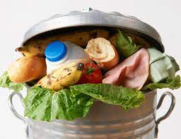
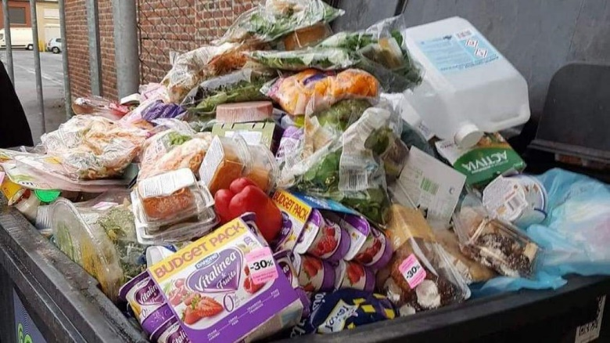
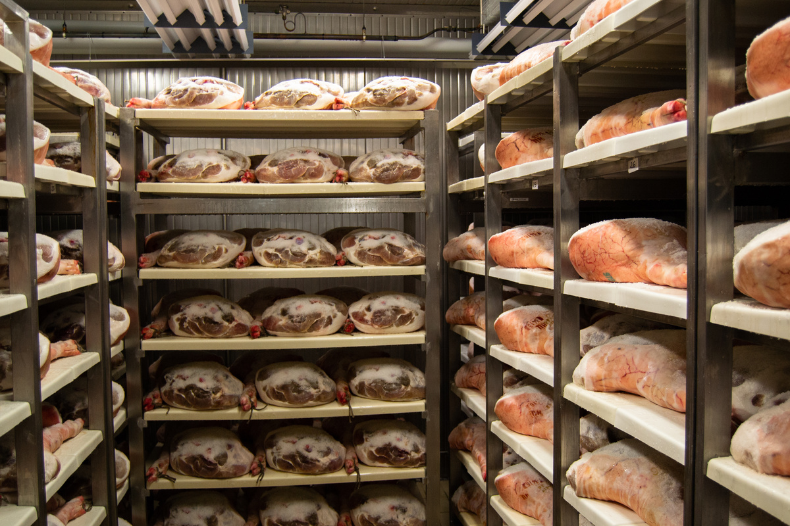
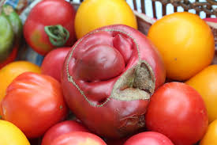

Gaspillage alimentaire : classement…
C
Le gaspillage alimentaire est entendu comme tous les aliments consommables par l’être humain qui sont donnés aux animaux, compostés ou purement jetés à la poubelle.
Classez les diverses sources de gaspillage alimentaire par ordre croissant.
Consommation des ménages
Distribution : invendus, produits abîmés
Transport stockage : conditionnement
défectueux, rupture de la chaîne du froid
Production : dépassement des quotas de pêche,
fruits et légumes moches

Slide 9
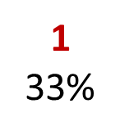
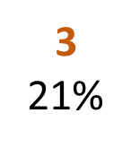
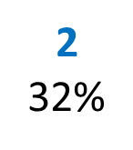
Gaspillage alimentaire : qui gâche, pille… les ressources naturelles
C
Le gaspillage alimentaire est entendu comme tous les aliments consommables par l’être humain qui sont donnés aux animaux, compostés ou purement jetés à la poubelle.
Classez les diverses sources de gaspillage alimentaire par ordre croissant.
Consommation des ménages
Distribution : invendus, produits abîmés
4
14%
Transport stockage : conditionnement
défectueux, rupture de la chaîne du froid
Production : dépassement des quotas de pêche,
fruits et légumes moches
Notes:
Consommation des ménages : déchets de préparation, restes de repas jetés, produits périmés 33%.
Production dépassement des quotas de pêche, fruits et légumes moches 32%.
Transport stockage : conditionnement défectueux, rupture de la chaîne du froid 21%.
Distribution : invendus, produits abîmés 14%.

Slide 10
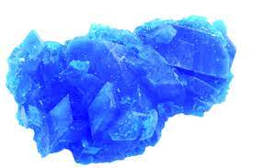
Les métaux rares…vrai ou faux?
C
Parfois appelés « pétrole du futur » les métaux rares …
Sont en quantité limitée et donc très rares
Remplaceront le pétrole comme combustible dans nos véhicules
Prennent une part essentielle dans les nouvelles technologies
Sont (pour la majeure partie) extraits et commercialisés par la Chine

Slide 11
Les métaux rares…vrai ou faux?
C
Parfois appelés « pétrole du futur » les métaux rares …
Sont en quantité limitée et donc très rares
Remplaceront le pétrole comme combustible dans nos véhicules
Prennent une part essentielle dans les nouvelles technologies
Sont (pour la majeure partie) extraits et commercialisés par la Chine
Notes:
La photo c’est du Cobalt
Il faut le comprendre comme étant le remplacement d’une addiction par une autre addiction.
On dit que les métaux rares sont le pétrole du futur parce que :
Ils sont en quantité limitée donc très rares : c’est faux
Dans le tableau périodique il y a des métaux , parmi ceux-ci il y a des métaux appelés « terres rares ».
Les terres rares désignent 17 métaux.
Or ces éléments sont en théorie moins rares que l’on ne pense. Selon les estimations, les réserves mondiales tournent autour de 100 millions de tonnes. Autrement dit même en doublant la consommation actuelle il y en aurait pour 4 siècles sans compter le recyclage. Dans la pratique c’est moins simple : leur extraction et les processus de raffinage et d’oxydation sont coûteux, une partie des métaux rares sont à des profondeurs très importantes sans compter que cette extraction est néfaste pour l’environnement.
Leur proportion dans l’écorce terrestre est variable. Par exemple le Cérium (usages : métallurgie, verres, céramiques…) est aussi abondant que le Cuivre. La demande la plus abondante concerne le Néodyme qui sert à fabriquer des aimants (pour les éoliennes, disques durs, moteurs électriques de voitures hybrides…)
Ils remplaceront le pétrole comme combustible dans nos véhicules
C’est faux mais ils sont utilisés pour certains moteurs de voitures électriques ou hybrides. On parle souvent du Lithium ( est un métal mais pas une terre rare) qui est beaucoup utilisé pour les batteries et il y a donc un risque de pénurie à l’avenir.
Ils prennent une part essentielle dans les nouvelles technologies.
C’est vrai en voici les usages :
Selon le guide de l’auto (Canada), la plus importante utilisation de terres rares se retrouve dans les aimants permanents qui sont une composante de nos téléphones cellulaires, nos téléviseurs, nos ordinateurs, nos automobiles…
Mais aussi dans les énergies renouvelables : les terres rares sont utilisées dans les aimants permanents des éoliennes en mer (néodyme et disprosium), les éoliennes terrestres peuvent en utiliser aussi. Selon l’Ademe, le secteur des panneaux photovoltaïques n’utilise pas de terres rares.
La plupart des pays européens se battent pour les extraire et les exploiter
C’est vrai, c’est la Chine qui en extrait le plus et qui compte les plus grandes réserves. La Chine domine l’extraction, la transformation et la production. Mais il y en a un peu partout dans le monde : Brésil, Vietnam, Russie, Inde, Australie…en Europe il y en a en Espagne, en France…
L’UE est dépendante de la Chine quant aux Terres rares.

Slide 12
Les métaux rares…vrai ou faux?
C
Parfois appelés « pétrole du futur » les métaux rares …
Sont en quantité limitée et donc très rares : pas si rares : 100 millions de tonnes de réserve dans le monde
Remplaceront le pétrole comme combustible dans nos véhicules : ils ne remplaceront pas le pétrole mais sont utilisés pour certains moteurs de voitures électriques ou hybrides
Prennent une part essentielle dans les nouvelles technologies : composante essentielle des aimants (tél, ordinateurs, éoliennes…)
Sont (pour la majeure partie) extraits et commercialisés par la Chine : vrai c’est la Chine qui en extrait et en produit le plus mais on en trouve ailleurs…
Notes:
La photo c’est du Cobalt
Il faut le comprendre comme étant le remplacement d’une addiction par une autre addiction.
On dit que les métaux rares sont le pétrole du futur parce que :
Ils sont en quantité limitée donc très rares : c’est faux
Dans le tableau périodique il y a des métaux , parmi ceux-ci il y a des métaux appelés « terres rares ».
Les terres rares désignent 17 métaux.
Or ces éléments sont en théorie moins rares que l’on ne pense. Selon les estimations, les réserves mondiales tournent autour de 100 millions de tonnes. Autrement dit même en doublant la consommation actuelle il y en aurait pour 4 siècles sans compter le recyclage. Dans la pratique c’est moins simple : leur extraction et les processus de raffinage et d’oxydation sont coûteux, une partie des métaux rares sont à des profondeurs très importantes sans compter que cette extraction est néfaste pour l’environnement.
Leur proportion dans l’écorce terrestre est variable. Par exemple le Cérium (usages : métallurgie, verres, céramiques…) est aussi abondant que le Cuivre. La demande la plus abondante concerne le Néodyme qui sert à fabriquer des aimants (pour les éoliennes, disques durs, moteurs électriques de voitures hybrides…)
Ils remplaceront le pétrole comme combustible dans nos véhicules
C’est faux mais ils sont utilisés pour certains moteurs de voitures électriques ou hybrides. On parle souvent du Lithium ( est un métal mais pas une terre rare) qui est beaucoup utilisé pour les batteries et il y a donc un risque de pénurie à l’avenir.
Ils prennent une part essentielle dans les nouvelles technologies.
C’est vrai en voici les usages :
Selon le guide de l’auto (Canada), la plus importante utilisation de terres rares se retrouve dans les aimants permanents qui sont une composante de nos téléphones cellulaires, nos téléviseurs, nos ordinateurs, nos automobiles…
Mais aussi dans les énergies renouvelables : les terres rares sont utilisées dans les aimants permanents des éoliennes en mer (néodyme et disprosium), les éoliennes terrestres peuvent en utiliser aussi. Selon l’Ademe, le secteur des panneaux photovoltaïques n’utilise pas de terres rares.
La plupart des pays européens se battent pour les extraire et les exploiter
C’est vrai, c’est la Chine qui en extrait le plus et qui compte les plus grandes réserves. La Chine domine l’extraction, la transformation et la production. Mais il y en a un peu partout dans le monde : Brésil, Vietnam, Russie, Inde, Australie…en Europe il y en a en Espagne, en France…
L’UE est dépendante de la Chine quant aux Terres rares.

Slide 13


Matières premières critiques : Métaux et Terres rares - question ouverte
C
Citez 3 pays qui sont d’importants producteurs de métaux critiques et/ou de terres rares…

Slide 14
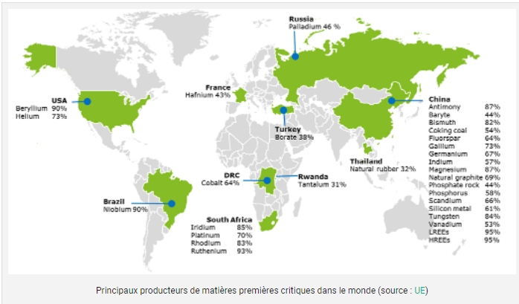
Matières premières critiques : Métaux et Terres rares
C
Notes:
L'Union Européenne définit 30 matières premières, parmi les matières stratégiques pour notre économie, comme présentant un risque élevé de pénurie d'approvisionnement. On parle de matières premières critiques parmi lesquelles se trouvent des métaux, dont les terres rares. Les terres rares sont 17 métaux appartenant au même groupe chimique, qui présentent des propriétés exceptionnelles. On en consomme 2,7% de plus chaque année depuis les années 70, soit une production qui double tous les 5 ans. Les métaux, ressources minérales naturelles non renouvelables, font partie de notre quotidien. Ils constituent une matière première si stratégique que l’état de leurs réserves à travers le monde est scruté avec attention. Nos révolutions numériques et écologiques reposent grandement sur ces matières premières critiques qui sont désormais partout : smartphones, ordinateurs, batteries de véhicules électriques, éoliennes ou panneaux photovoltaïques, mais aussi robotique, armement et drones. On consomme 130 000 tonnes de Terres rares par an: 17 Kg de terres rares dans une éolienne, 5 à 9 Kg de cobalt dans une voiture électrique, 30g de Cobalt dans un ordinateur, 5 à 10g de Cobalt dans un smartphone. À l’avenir, nos besoins grandissants pourraient se heurter aussi à d’autres soucis. La répartition inégale des stocks sur la Terre exacerbe les tensions géopolitiques et leur extraction et traitement causent des dégâts environnementaux irréversibles. Autant de Terres rares va être consommée en une génération qu’au cours des 2500 générations précédentes. Nous en avons consommé moins en 70 000 ans que dans les 30 années à venir. Ces besoins maintiennent les prix sous pression. 1Kg de Gallium est 9000 fois plus cher qu’1Kg de fer. Et comme ces métaux critiques entrent dans la composition de nombreux objets, des smartphones aux avions en passant par les armes les plus sophistiquées, ils sont devenues un enjeu majeur pour les États du monde entier. Le secteur de la robotique est dépendant de 22 métaux critiques sur les 26 présents dans la liste de l’Union Européenne, celui des drones de 26 sur 26 et celui de l’éolien de 5 sur 26. Les métaux critiques sont inégalement répartis à la surface de la Terre. La Chine est le premier producteur mondial de 26 métaux critiques et le premier pays en termes de réserves en Terres rares. Le seuk site de Bayan Obo (Baotou) concentre 60% des réserves mondiales connues de Terres rares. L’UE est fournie à 98% en Terres rares par la Chine. Pour limiter cette dépendance, l’Union Européenne investit dans le recyclage et dans la recherche et l’innovation pour trouver des solutions de substitution aux terres rares. Parce qu’ils suscitent toutes les convoitises, les métaux critiques sont exploités à tout prix, parfois par des groupes armés, et le plus souvent au détriment des droits des êtres humains. C’est le cas du Cobalt près de Kolwezi en République Démocratique du Congo où se trouvent 60% des réserves mondiales en Cobalt et dans les mines desquelles travailleraient 40 000 enfants. Peu équipés en matériel pour ce travail, les travailleurs s’exposent à d’importants risques (maladies respiratoires, accidents, malformation des nourrissons,…). L’exploitation est également responsable d’importants dommages environnementaux. 3 millions d’Ha seraient endommagés par les activités d’extraction en Chine. A titre d’exemple, il faut extraire 50 tonnes de roche pour obtenir 1Kg de Gallium. 200 m3 d’eau sont nécessaire pour purifier 1 tonne de roche. Ces eaux contaminent ensuite l’environnement et sont extrêmement nuisibles pour la santé humaine. Selon l’ONU, 1% des Terres rares sont . actuellement recyclées. Et seulement 18% des métaux ont des taux de recyclage supérieurs à 50%. Pour faire face aux risques de pénurie, les États engagent des politiques de recherche et de développement et de recyclage de plus en plus ambitieuses. C’est notamment le cas de l’Union Européenne. Si l’électronique fait partie intégrante de nos vies, nous pouvons décider de consommer différemment avec des appareils reconditionnés ou des modèles conçus pour durer. De manière générale, les appareils électriques et électroniques en fin de vie (irréparables et inutilisables) doivent être collectés pour être valorisés, recyclés. Les points de collecte sont les lieux d’achat (magasins, grande distribution) ainsi que les déchèteries.

Slide 15
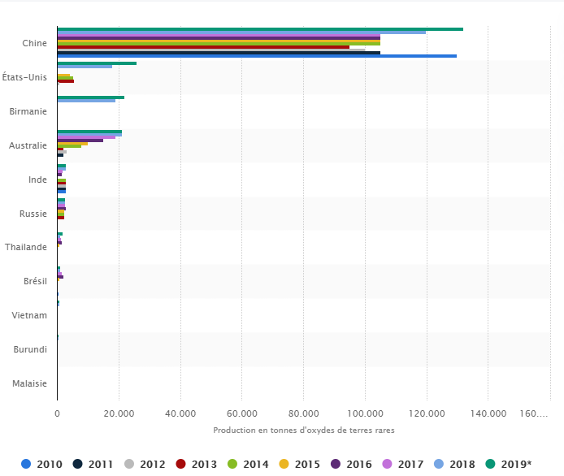
Les métaux rares (réponse extraction)
C
Principaux pays extracteurs de terres rares dans le monde (2010-2019) (source: Statista)
Notes:
Où sont les mines de métaux rares ?
Dans l’univers des métaux rares, un pays se distingue particulièrement : la Chine. Ses réserves sont colossales. Elle est le premier producteur mondial de métaux rares, avec des milliers de mines et de raffineries de métaux rares disséminées dans tout le pays.

Slide 16
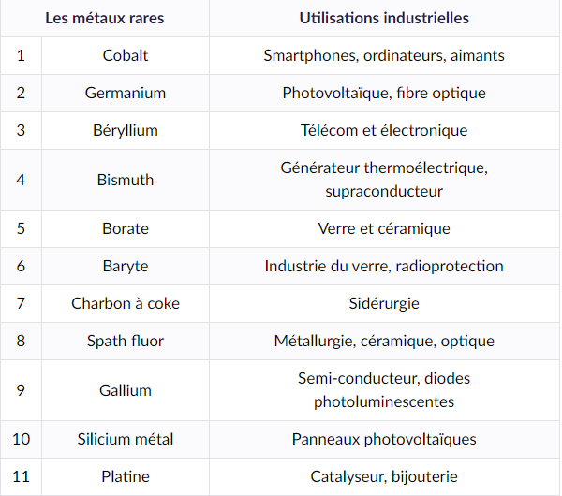
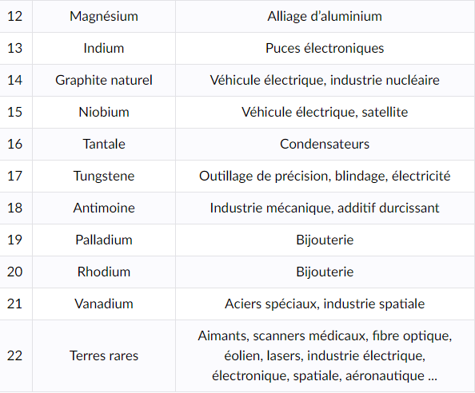
Les métaux rares (illustration des utilisations)
C
Métaux rares
Notes:
Dans ce tableau tous les métaux rares sont repris et on peut voir que les terres rares ne sont qu’une partie de ceux-ci.
Informations supplémentaires :
Une référence : « La guerre des métaux rares » de Guillaume Pitron (éditions Les Liens qui Libèrent) : ce livre a été « adapté » dans un documentaire ( « La face cachée des énergies vertes ») diffusé sur Arte le 24 novembre 2021.
Commentaires de Bruno :
Ce documentaire revient sur le discours officiel proclamant qu’il existe aujourd’hui des technologies propres pour remplacer les énergies fossiles et faire place à une transition verte basée sur les éoliennes, les panneaux solaires ou encore les voitures électriques.
En s’intéressant tant à l’extraction minière qu’à la production électrique nécessaires pour faire tourner le secteur des technologies dites vertes, le documentaire révèle la partie invisible de l’iceberg : à savoir une pollution massive, notamment aux métaux lourds mais aussi… aux gaz à effets de serre ! En effet, quand on creuse suffisamment loin pour prendre en compte tous les impacts de la filière digitale-électrique, il apparaît que le discours sur les miracles de la transition verte tient plus de la propagande (entretenue principalement par les industriels et les gouvernements) que d’une prise en compte réelle de la réalité.
En fait, ce que propose la transition verte pour l’heure, c’est de maintenir les grandes logiques du système productiviste qui à l’origine des grands problèmes environnementaux contemporains, mais en délocalisant ailleurs, à l’étranger, loin des yeux des populations occidentales, les effets négatifs les plus visibles et spectaculaires. Bref, au lieu d’une alternative réelle, on a plutôt de la poudre aux yeux pour que tout continue comme avant.

Slide 17
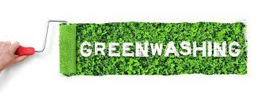
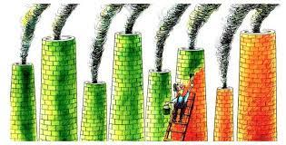
Greenwashing…vrai ou faux?
C
Sélectionnez les critères permettant de déceler le greenwashing dans la pub
Usage de produits et couleurs verts par une entreprise qui ne l'est pas vraiment.
Prétendre qu'on est les premiers d'une classe sans dire qu'elle est composée de mauvais élèves
Mettre en lumière l’avantage écologique d’un produit en oubliant les impacts négatifs sur l’environnement du même produit ou de l’entreprise
Usage de slogans/jargons abusifs sur les vertus écologiques de ses produits ou services

Slide 18
Greenwashing…vrai ou faux?
C
Usage de produits et couleurs verts par une entreprise qui ne l'est pas vraiment.
Prétendre qu'on est les premiers d'une classe sans dire qu'elle est composée de mauvais élèves
Mettre en lumière l’avantage écologique d’un produit en oubliant les impacts négatifs sur l’environnement du même produit ou de l’entreprise
Usage de slogans/jargons abusifs sur les vertus écologiques de ses produits ou services
Notes:
Le greenwashing. Ce terme est sur toutes les lèvres et surtout sur toutes les étals de nos supermarchés. Appelée également “écoblanchiment” ou “marketing vert”, cette technique de publicitaires consiste à vendre un produit en faisant prévaloir ses vertus biologiques ou écologiques quand en réalité il n’en est rien. Ou comment surfer sur la tendance du bio en oubliant d’en adopter le modèle. Décryptage.
Qu'est-ce que le greenwashing ?
Le green washing, ou en français l’éco blanchiment, consiste pour une entreprise à orienter ses actions marketing et sa communication vers un positionnement écologique. C’est le fait souvent, de grandes multinationales qui de par leurs activités polluent excessivement la nature et l’environnement. Alors pour redorer leur image de marque, ces entreprises dépensent dans la communication pour « blanchir » leur image, c’est pourquoi on parle de green washing.
Définition du Greenwashing de l'ADEME (source : http://www.institutdesondage.com)
Le greenwashing, ou écoblanchiment^{1,2}, est un procédé de marketing ou de relations publiques utilisé par une organisation (entreprise, administration publique nationale ou territoriale, etc.) pour se donner une image trompeuse de responsabilité écologique. La plupart du temps, les dépenses consenties concernent davantage la publicité que de réelles actions en faveur de l'environnement et du développement durable.
L'écoblanchiment est l'acte de transmettre au public des informations qui sont – dans le fond et dans leur forme – une présentation déformée des faits et de la vérité, dans le but d'apparaître socialement et/ou environnementalement responsable aux yeux d'un public ciblé. C'est un système de communication vaste et complexe destiné à faire passer une « mauvaise » donnée ou information pour une « bonne ».
L'écoblanchiment n'est pas toujours facile à identifier. L'agence de communication britannique Futerra, qui s'en est fait une spécialité, cite des critères permettant de le déceler⁹ :
usage de produits verts par une entreprise qui ne l'est pas ;
usages d'images suggestives, de slogans abusifs ;
prétendre qu'on est les premiers d'une classe sans dire qu'elle est composée de mauvais élèves ;
manque de crédibilité ;
jargon écologique ;
référence d'amis imaginaires ;
usage de mots approximatifs ;
absence de preuve et mensonges.
Un avantage écologique mis en avant par une publicité peut être à la fois bien réel et ne pas annuler pour autant
tous les impacts sur l’environnement du produit ou service. Ainsi, un véhicule peut être hybride tout en ayant
les émissions importantes d’une grosse berline. Un 4x4, même en dessous des moyennes de sa catégorie de
véhicule, reste très émissif.

Slide 19
Greenwashing…vrai ou faux?
C
Greenwashing ou l’éco-blanchiment ou encore le marketing vert…
C’est une technique de publicitaires qui consiste à vendre un produit en faisant prévaloir ses vertus biologiques ou écologiques quand en réalité il n’en est rien.
C’est souvent le fait de multinationales très polluantes qui désirent redorer leur image de marque.
Usage de produits verts, d’images suggestives, de slogans abusifs…
Notes:
Le greenwashing. Ce terme est sur toutes les lèvres et surtout sur toutes les étals de nos supermarchés. Appelée également “écoblanchiment” ou “marketing vert”, cette technique de publicitaires consiste à vendre un produit en faisant prévaloir ses vertus biologiques ou écologiques quand en réalité il n’en est rien. Ou comment surfer sur la tendance du bio en oubliant d’en adopter le modèle. Décryptage.
Qu'est-ce que le greenwashing ?
Le green washing, ou en français l’éco blanchiment, consiste pour une entreprise à orienter ses actions marketing et sa communication vers un positionnement écologique. C’est le fait souvent, de grandes multinationales qui de par leurs activités polluent excessivement la nature et l’environnement. Alors pour redorer leur image de marque, ces entreprises dépensent dans la communication pour « blanchir » leur image, c’est pourquoi on parle de green washing.
Définition du Greenwashing de l'ADEME (source : http://www.institutdesondage.com)
Le greenwashing, ou écoblanchiment^{1,2}, est un procédé de marketing ou de relations publiques utilisé par une organisation (entreprise, administration publique nationale ou territoriale, etc.) pour se donner une image trompeuse de responsabilité écologique. La plupart du temps, les dépenses consenties concernent davantage la publicité que de réelles actions en faveur de l'environnement et du développement durable.
L'écoblanchiment est l'acte de transmettre au public des informations qui sont – dans le fond et dans leur forme – une présentation déformée des faits et de la vérité, dans le but d'apparaître socialement et/ou environnementalement responsable aux yeux d'un public ciblé. C'est un système de communication vaste et complexe destiné à faire passer une « mauvaise » donnée ou information pour une « bonne ».
L'écoblanchiment n'est pas toujours facile à identifier. L'agence de communication britannique Futerra, qui s'en est fait une spécialité, cite des critères permettant de le déceler⁹ :
usage de produits verts par une entreprise qui ne l'est pas ;
usages d'images suggestives, de slogans abusifs ;
prétendre qu'on est les premiers d'une classe sans dire qu'elle est composée de mauvais élèves ;
manque de crédibilité ;
jargon écologique ;
référence d'amis imaginaires ;
usage de mots approximatifs ;
absence de preuve et mensonges.
Un avantage écologique mis en avant par une publicité peut être à la fois bien réel et ne pas annuler pour autant
tous les impacts sur l’environnement du produit ou service. Ainsi, un véhicule peut être hybride tout en ayant
les émissions importantes d’une grosse berline. Un 4x4, même en dessous des moyennes de sa catégorie de
véhicule, reste très émissif.

Slide 20
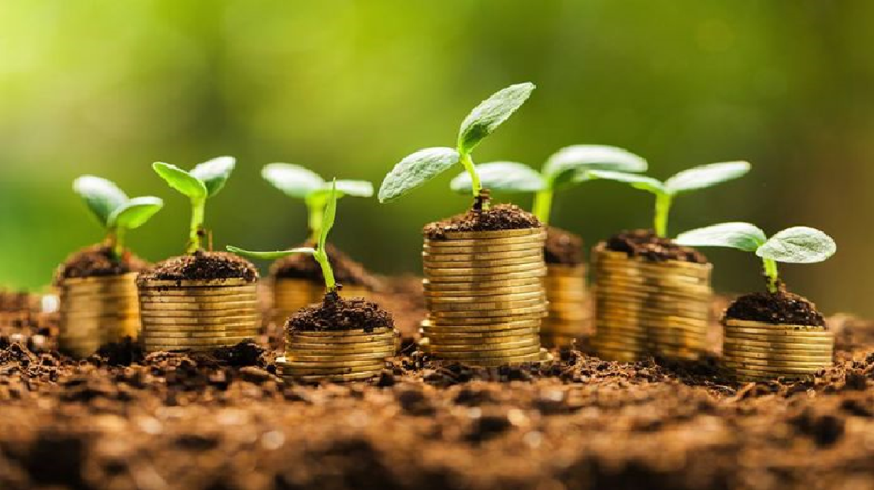
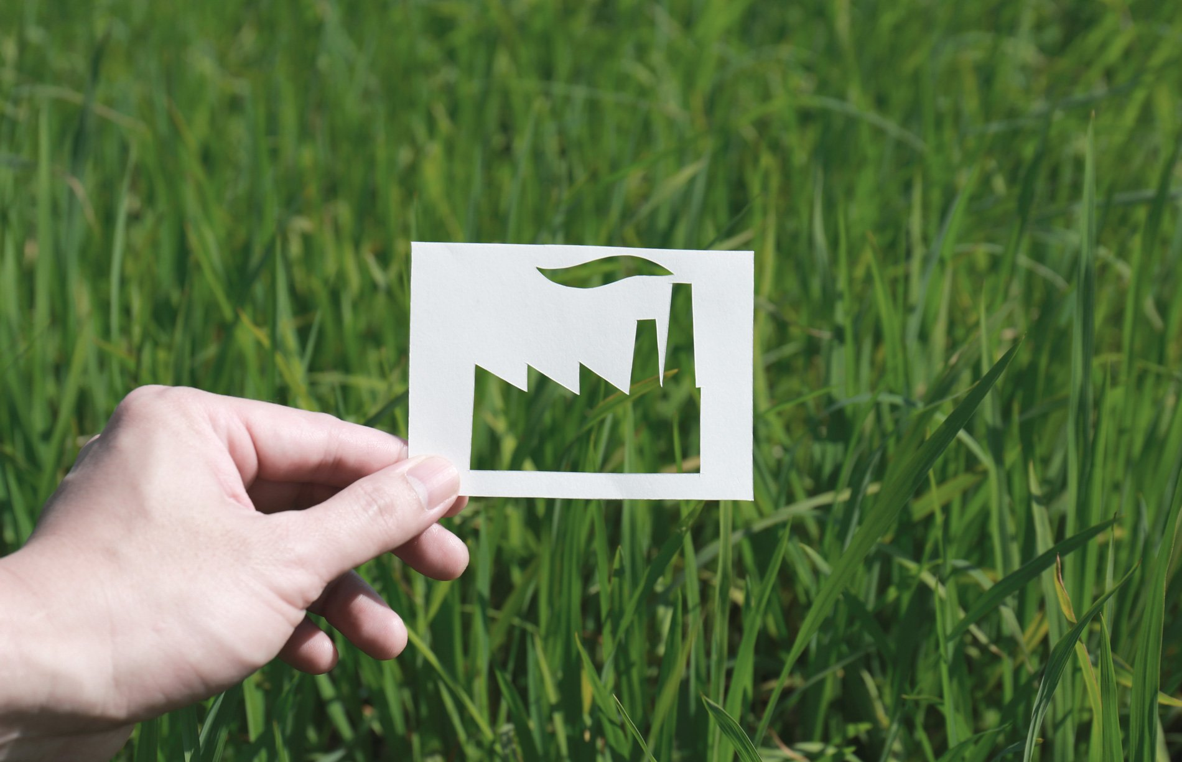
Greenwashing…vrai ou faux?
C
Quelles situations associez-vous au greenwashing?
Une entreprise qui rembourse le vélo à ses employés
Faux label écologique
Transition écologique
Procédé marketing trompeur

Slide 21

Greenwashing…vrai ou faux?
C
Quelles situations associez-vous au greenwashing?
Une entreprise qui rembourse le vélo à ses employés
Faux label écologique
Transition écologique
Procédé marketing trompeur
Notes:
Space Hippie: These Nike Sneakers are Trash | Nike – YouTube
Un média mode éco-responsable : on y trouve des adresses des podcasts des articles, l’objectif est d’informer et de faire bouger l’industrie de la mode.
https://www.thegoodgoods.fr/
Et tout un dossier sur les baskets…
https://www.thegoodgoods.fr/mode/mode-marques-baskets-sneakers-ecoresponsables-2021/

Slide 22
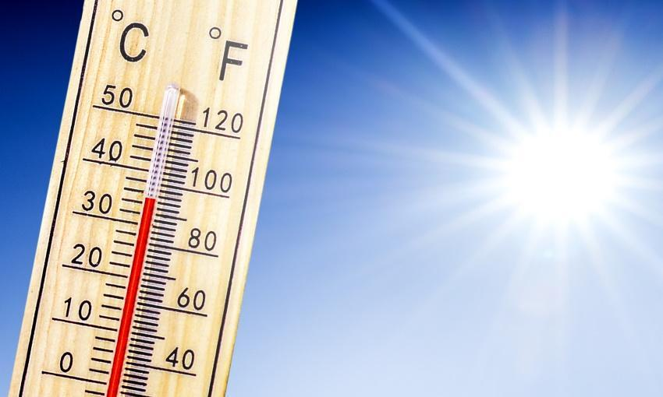
Chaleur chaleur
C
Une vague de chaleur se définit comme l’observation de températures anormalement élevées pendant plusieurs jours consécutifs.
Relier pour chaque période le nombre de vague de chaleur
Avant 1960 26
entre 1960 et 1980 9
entre 1980 et 2000 4
depuis 2000 4
Notes:
Space Hippie: These Nike Sneakers are Trash | Nike – YouTube
Un média mode éco-responsable : on y trouve des adresses des podcasts des articles, l’objectif est d’informer et de faire bouger l’industrie de la mode.
https://www.thegoodgoods.fr/
Et tout un dossier sur les baskets…
https://www.thegoodgoods.fr/mode/mode-marques-baskets-sneakers-ecoresponsables-2021/

Slide 23
Chaleur chaleur
C
4 avant 1960
4 épisodes entre 1960 et 1980
9 épisodes entre 1980 et 2000
26 épisodes depuis 2000.
Notes:
Space Hippie: These Nike Sneakers are Trash | Nike – YouTube
Un média mode éco-responsable : on y trouve des adresses des podcasts des articles, l’objectif est d’informer et de faire bouger l’industrie de la mode.
https://www.thegoodgoods.fr/
Et tout un dossier sur les baskets…
https://www.thegoodgoods.fr/mode/mode-marques-baskets-sneakers-ecoresponsables-2021/

Slide 24
Obsolescence programmée…vrai ou faux?
C
Quelle(s) définition(s) associez-vous à l’obsolescence programmée?
L'ensemble des techniques visant à réduire volontairement la durée de vie d'un produit pour en augmenter le taux de remplacement.
C’est un processus de fabrication qui résulte d'une stratégie mise en œuvre par certaines entreprises qui, de cette façon, espèrent augmenter leurs bénéfices.
C’est une stratégie des fabricants de biens industriels qui mettent tout en œuvre pour que le consommateur soit amené à renouveler rapidement son produit.

Slide 25
Obsolescence programmée…vrai ou faux?
C
Quelle(s) définition(s) associez-vous à l’obsolescence programmée?
L'ensemble des techniques visant à réduire volontairement la durée de vie d'un produit pour en augmenter le taux de remplacement.
C’est un processus de fabrication qui résulte d'une stratégie mise en œuvre par certaines entreprises qui, de cette façon, espèrent augmenter leurs bénéfices.
C’est une stratégie des fabricants de biens industriels qui mettent tout en œuvre pour que le consommateur soit amené à renouveler rapidement son produit.
Ex du Cartel Phoebus dans les années 20 : limiter la durée de vie des ampoules à incandescence à mille heures dans les années 20
En Californie, une ampoule brille depuis 115 ans!
Notes:
Les 4 définitions sont bonnes.
« C’est inculquer à l’acheteur le désir de posséder quelque chose d’un peu plus récent, un peu meilleur et un peu plus tôt que ce qui est nécessaire » – Brooks Stevens, designer industriel américain, 1954.
Cartel Phoebus : limiter la durée de vie des ampoules à incandescence à mille heures dans les années 20.
1929 à compléter

Slide 26



Transition juste…vrai ou faux?
C
Parmi les propositions suivantes, lesquelles sont associées au concept de transition juste?
Les syndicats
La transition énergétique
La sécurité sociale
Destruction/Reconversion/Création d’emplois
Les changements climatiques

Slide 27

Transition juste…vrai ou faux?
C
Parmi les propositions suivantes, lesquelles sont associées au concept de transition juste?
Les syndicats
La transition énergétique
La sécurité sociale
Destruction/Reconversion/Création d’emplois
Les changements climatiques
Notes:
Pour que notre monde soit viable, l’augmentation de la température moyenne par rapport à l’ère préindustrielle ne doit pas excéder les 2°C mais même au-delà de 1,5°C, les dégâts risquent d’être considérables.
Atteindre cet objectif nécessite une transition écologique qui passera par une décarbonation de l’économie.
Conscients de ces enjeux et des risques qui y sont liés, les syndicalistes ont élaboré le concept de transition juste, socialement juste s’entend. En effet, si certains secteurs seront pourvoyeurs d’emplois (énergies renouvelables, construction, …) d’autres subiront des restructurations liées en lien avec la sortie des activités les plus polluantes. Les syndicats sont parvenus en 2015 à inclure la transition juste dans le préambule de l’accord de Paris.
Il importe d’analyser la situation dans chaque pays, chaque région afin de connaître les risques et les opportunités que ces changements vont générer et de mettre au point des plans de transition juste qui seront négociés entre interlocuteurs sociaux.
Les travailleurs doivent être au cœur du processus afin de :
savoir de quelles qualifications et formations ils auront besoin.
s’assurer que le système de sécurité sociale garant d’emplois et de salaires décents, d’accès au chômage soit préservé voire renforcé
faire respecter les droits des travailleurs…
Le dialogue social est la clé de voûte de la transition.

Slide 28
Transition juste…vrai ou faux?
C
Les changements climatiques : pour un monde viable, augmentation T° moy doit se limiter à 1,5°C voire 2°C
Pour atteindre cet objectif une transition énergétique est nécessaire : décarbonation de l’économie.
Conscients de ces enjeux, les syndicats ont élaboré le concept de transition juste, ce qui veut dire que cette transition doit être socialement juste.
Si certains secteurs sont pourvoyeurs d’emplois (énergies renouvelables, construction…) d’autres subiront des restructurations.
Les travailleurs doivent être au cœur du processus afin de savoir de quelles qualifications et formations ils auront besoin et de s’assurer que le système de sécurité sociale soit renforcé.
Notes:
Pour que notre monde soit viable, l’augmentation de la température moyenne par rapport à l’ère préindustrielle ne doit pas excéder les 2°C mais même au-delà de 1,5°C, les dégâts risquent d’être considérables.
Atteindre cet objectif nécessite une transition écologique qui passera par une décarbonation de l’économie.
Conscients de ces enjeux et des risques qui y sont liés, les syndicalistes ont élaboré le concept de transition juste, socialement juste s’entend. En effet, si certains secteurs seront pourvoyeurs d’emplois (énergies renouvelables, construction, …) d’autres subiront des restructurations liées en lien avec la sortie des activités les plus polluantes. Les syndicats sont parvenus en 2015 à inclure la transition juste dans le préambule de l’accord de Paris.
Il importe d’analyser la situation dans chaque pays, chaque région afin de connaître les risques et les opportunités que ces changements vont générer et de mettre au point des plans de transition juste qui seront négociés entre interlocuteurs sociaux.
Les travailleurs doivent être au cœur du processus afin de :
savoir de quelles qualifications et formations ils auront besoin.
s’assurer que le système de sécurité sociale garant d’emplois et de salaires décents, d’accès au chômage soit préservé voire renforcé
faire respecter les droits des travailleurs…
Le dialogue social est la clé de voûte de la transition.

Slide 29
Transition juste…vrai ou faux?
C
La force du concept de transition juste c’est…
Mettre l’accent sur la justice sociale
Permettre de ne pas utiliser le mot écologie
Réconcilier emploi et protection de l’environnement
Notes:
Pour que notre monde soit viable, l’augmentation de la température moyenne par rapport à l’ère préindustrielle ne doit pas excéder les 2°C mais même au-delà de 1,5°C, les dégâts risquent d’être considérables.
Atteindre cet objectif nécessite une transition écologique qui passera par une décarbonation de l’économie.
Conscients de ces enjeux et des risques qui y sont liés, les syndicalistes ont élaboré le concept de transition juste, socialement juste s’entend. En effet, si certains secteurs seront pourvoyeurs d’emplois (énergies renouvelables, construction, …) d’autres subiront des restructurations liées en lien avec la sortie des activités les plus polluantes. Les syndicats sont parvenus en 2015 à inclure la transition juste dans le préambule de l’accord de Paris.
Il importe d’analyser la situation dans chaque pays, chaque région afin de connaître les risques et les opportunités que ces changements vont générer et de mettre au point des plans de transition juste qui seront négociés entre interlocuteurs sociaux.
Les travailleurs doivent être au cœur du processus afin de :
savoir de quelles qualifications et formations ils auront besoin.
s’assurer que le système de sécurité sociale garant d’emplois et de salaires décents, d’accès au chômage soit préservé voire renforcé
faire respecter les droits des travailleurs…
Le dialogue social est la clé de voûte de la transition.

Slide 30


Transition juste…vrai ou faux?
C
La force du concept de transition juste c’est…
Mettre l’accent sur la justice sociale
Permettre de ne pas utiliser le mot écologie
Réconcilier emploi et protection de l’environnement
Notes:
La Confédération européenne des syndicats s’est appropriée le concept (née au départ aux USA) qui a progressivement percolé au niveau des organisations des états membres, dont la Belgique. La question qui se pose est : si la concertation sociale est nécessaire pour accompagner la transformation du modèle de production dans la transition juste, est-elle suffisante compte tenu de l’ampleur des réformes nécessaires ? La réponse est négative si elle n’est pas accompagnée de politiques publiques ambitieuses.
Les 5 piliers de la transition juste
Le dialogue entre les pouvoirs publics et les principaux acteurs, dont les représentant(e)s des entreprises, des syndicats, des autorités locales et régionales, et des associations.
Des emplois verts et décents grâce à des investissements domestiques dans les (nouvelles) technologies bas carbone, la recherche et développement (R et D) et l’innovation, et le transfert de technologies.
Des compétences « vertes » : des stratégies actives d’éducation, de formation, de développement des compétences au service d’une économie bas carbone et efficace dans l’utilisation des ressources, à l’initiative des pouvoirs publics.
Le respect des droits humains et du travail : la prise de décision démocratique et le respect des droits humains et du travail sont essentiels pour garantir une représentation juste des intérêts des travailleurs, des travailleuses et des communautés au plan national.
Des systèmes de protection sociale forts et efficaces.
Le concept figure dans le préambule de l’accord sur le climat de Paris (COP 21, 2015).

Slide 31
Transition juste …vrai ou faux?
C
Un nouveau Gouvernement vient d’être formé, la Déclaration de Politique doit reprendre des mesures dans le cadre de la transition juste, quelles sont celles qui sont cohérentes avec ce concept?
Investir dans la recherche et l’innovation
Investir dans les formations professionnelles
Renforcer la sécurité sociale
Interdire l’e-commerce
Conditionner l’octroi des primes aux entreprises à la formation des travailleurs au numérique

Slide 32
Transition juste …vrai ou faux?
C
Un nouveau Gouvernement vient d’être formé, la Déclaration de Politique doit reprendre des mesures dans le cadre de la transition juste, quelles sont celles qui sont cohérentes avec ce concept?
Investir dans la recherche et l’innovation
Investir dans les formations professionnelles
Renforcer la sécurité sociale
Interdire l’e-commerce
Par contre cadrer l’e-commerce peut être intéressant pour les petits commerçants par exemple.
Conditionner l’octroi des primes aux entreprises à la formation des travailleurs au numérique
Notes:
Cadrer l’e-commerce qui peut aussi être positif pour les petits commerçants : besoin d’un cadre légal

Slide 33

Bien commun : vrai ou faux?
C
Quels produits et services correspondent selon vous à la notion de bien commun?
Facebook
Sécurité sociale
Réseau de l’eau
Beauté des paysages
Logiciels libres

Slide 34
Bien commun : vrai ou faux?
C
Quels produits et services correspondent selon vous à la notion de bien commun?
Facebook
Sécurité sociale
Réseau de l’eau
Beauté des paysages
Logiciels libres
Notes:
Biens privés : logement, nourriture, produit pharma.
Biens communs : ressources naturelles, atmosphère, diversité bio, beauté des paysages.
Biens sociaux : réseau de l’eau, qualité de l’air, sécurité sociale.
La privatisation des « communs » trouve son origine dans le secteur de l’agriculture : des espaces partagés par les citoyens pour élever les bêtes et cultiver collectivement au 16ème et 17ème siècle se sont vus confisqués par les propriétaires terriens sous prétexte d’une gestion plus rationnelle de la ressource (en l’occurrence l’espace partagé).
D’une agriculture traditionnelle dans le cadre d'un système de coopération et de communauté d'administration des terres (openfield, généralement des champs de superficie importante, sans limitation physique) on est passé à un système de propriété privée des terres (chaque champ étant séparé du champ voisin par une barrière, voire une haie).
Le retour à une alimentation plus coopérative se manifeste un peu partout par l’émergence d’initiatives comme les ceintures alimentaires, les GAL, les coopératives qui articulent localement producteurs et consommateurs. Voir ces projets recensés par la Wallonie en 2020.

Slide 35
Bien commun : vrai ou faux?
C
Quels produits et services correspondent selon vous à la notion de bien commun?
Facebook : bien privé
Sécurité sociale : bien public
Réseau de l’eau : bien public
Beauté des paysages : bien commun
Logiciels libres : bien commun
Notes:
Biens privés : logement, nourriture, produit pharma.
Biens communs : ressources naturelles, atmosphère, diversité bio, beauté des paysages.
Biens sociaux : réseau de l’eau, qualité de l’air, sécurité sociale.
La privatisation des « communs » trouve son origine dans le secteur de l’agriculture : des espaces partagés par les citoyens pour élever les bêtes et cultiver collectivement au 16ème et 17ème siècle se sont vus confisqués par les propriétaires terriens sous prétexte d’une gestion plus rationnelle de la ressource (en l’occurrence l’espace partagé).
D’une agriculture traditionnelle dans le cadre d'un système de coopération et de communauté d'administration des terres (openfield, généralement des champs de superficie importante, sans limitation physique) on est passé à un système de propriété privée des terres (chaque champ étant séparé du champ voisin par une barrière, voire une haie).
Le retour à une alimentation plus coopérative se manifeste un peu partout par l’émergence d’initiatives comme les ceintures alimentaires, les GAL, les coopératives qui articulent localement producteurs et consommateurs. Voir ces projets recensés par la Wallonie en 2020.

Slide 36
Bien commun : vrai ou faux?
C
Quels produits et services correspondent selon vous à la notion de bien commun?
wikipédia
Netflix
Transports en commun
Climat
Biodiversité

Slide 37
Bien commun : vrai ou faux?
C
Quels produits et services correspondent selon vous à la notion de bien commun?
wikipédia
Netflix
Transports en commun
Climat
Biodiversité

Slide 38
Bien commun : vrai ou faux?
C
Quels produits et services correspondent selon vous à la notion de bien commun?
Wikipédia : bien commun
Netflix : bien privé
Transports en commun : biens publics
Climat : bien commun
Biodiversité : bien commun

Slide 39

L’économie collaborative : vrai ou faux?
C
Selon-vous l’économie collaborative c’est … ?
Une économie de plateformes de biens et services, organisée de manière triangulaire, entre un intermédiaire, des producteurs indépendants des consommateurs.
Une économie plus sociale et solidaire qui regroupe des activités humaines et qui vise à produire de la valeur en commun.
Une économie secrète et illicite développée dans le Dark Web.
Notes:
Dans le Harvard Business Review, Gianna M. Eckhardt et Fleura Bardhi, toutes deux professeures de marketing dans des écoles de commerce à Londres, soulignaient en janvier 2015 que « lorsque le « partage » est intermédié par le marché – lorsqu’une entreprise joue le rôle d’intermédiaire entre les consommateurs qui ne se connaissent pas -, il ne s’agit pas de partage, mais d’un échange économique ».
D’autres entrepreneurs développent des plates-formes avec des logiques différentes. Par exemple, la plate-forme Recupe.net favorise le don d’objets de seconde main entre particuliers.
La prise en compte des enjeux sociaux et environnementaux non comme des cobénéfices éventuels mais comme des objectifs en soi. Elle soutient la mise en réseau de citoyens confiance, l’égalité des statuts, la coopération, les motivations non marchandes, l’usage responsable des ressources y sont considérés comme des valeurs essentielles.

Slide 40
L’économie collaborative : vrai ou faux?
C
Selon-vous l’économie collaborative c’est … ?
Une économie de plateformes de biens et services, organisée de manière triangulaire, entre un intermédiaire, des producteurs indépendants des consommateurs.
Une économie plus sociale et solidaire qui regroupe des activités humaines et qui vise à produire de la valeur en commun.
Une économie secrète et illicite développée dans le Dark Web.
Notes:
Dans le Harvard Business Review, Gianna M. Eckhardt et Fleura Bardhi, toutes deux professeures de marketing dans des écoles de commerce à Londres, soulignaient en janvier 2015 que « lorsque le « partage » est intermédié par le marché – lorsqu’une entreprise joue le rôle d’intermédiaire entre les consommateurs qui ne se connaissent pas -, il ne s’agit pas de partage, mais d’un échange économique ».
D’autres entrepreneurs développent des plates-formes avec des logiques différentes. Par exemple, la plate-forme Recupe.net favorise le don d’objets de seconde main entre particuliers.
La prise en compte des enjeux sociaux et environnementaux non comme des cobénéfices éventuels mais comme des objectifs en soi. Elle soutient la mise en réseau de citoyens confiance, l’égalité des statuts, la coopération, les motivations non marchandes, l’usage responsable des ressources y sont considérés comme des valeurs essentielles.

Slide 41
L’économie collaborative : vrai ou faux?
C
l’économie collaborative est une activité humaine qui vise à produire de la valeur en commun et qui repose sur de nouvelles formes d'organisation du travail. Elle s'appuie sur une organisation plus horizontale que verticale, la mutualisation des biens, des espaces et des outils (l'usage plutôt que la possession), l'organisation des citoyens en "réseau" ou en communautés et généralement l'intermédiation par des plateformes internet.
Elle est parfois appelée « économie de partage ».
La consommation collaborative consiste à partager, de manière gratuite ou payante, l'usage de biens ou de services, plutôt qu’à le posséder.
Ex : Xérox (imprimantes), Michelin (pneus : nombres de km), Wikipédia (mise en commun de savoirs), blablacar, AirBnB, Vinted, Recup.net (faire des dons)…
Notes:
Dans le Harvard Business Review, Gianna M. Eckhardt et Fleura Bardhi, toutes deux professeures de marketing dans des écoles de commerce à Londres, soulignaient en janvier 2015 que « lorsque le « partage » est intermédié par le marché – lorsqu’une entreprise joue le rôle d’intermédiaire entre les consommateurs qui ne se connaissent pas -, il ne s’agit pas de partage, mais d’un échange économique ».
D’autres entrepreneurs développent des plates-formes avec des logiques différentes. Par exemple, la plate-forme Recupe.net favorise le don d’objets de seconde main entre particuliers.
La prise en compte des enjeux sociaux et environnementaux non comme des cobénéfices éventuels mais comme des objectifs en soi. Elle soutient la mise en réseau de citoyens confiance, l’égalité des statuts, la coopération, les motivations non marchandes, l’usage responsable des ressources y sont considérés comme des valeurs essentielles.

Slide 42

Alimentation durable…question ouverte
C
L’alimentation durable peut se définir comme suit :
Une alimentation qui tient compte des besoins alimentaires mondiaux actuels sans compromettre la satisfaction des besoins des générations futures.
L’alimentation est durable si elle est responsable sur un plan écologique, économique et social, de la production à la consommation.
Citez trois pistes pour rendre l’alimentation plus durable :
1.
2.
3.

Slide 43

Alimentation durable…question ouverte
C
Quelques pistes :
Privilégier les produits locaux et de saison
Opter pour des produits frais et les moins transformés possible
Réduire la consommation de protéines animales
Consommer des produits issus du commerce équitable
Consommer des produits issus d’une pêche durable
Privilégier les produits issus de l’agriculture biologique
Soutenir les circuits courts
Réduire le gaspillage alimentaire
Réduire les déchets d’emballage
Consommer avec sobriété
Notes:
La définition est celle de l’IFDD, l’Institut Fédéral de Développement Durable
Les 10 pistes de la fiche Alimentation durable de RISE :
Privilégier les produits locaux et de saison: certains produits sont disponibles toute l’année mais c’est onéreux, destructeur pour l’environnement et bien souvent décevant pour les papilles gustatives. Soutenons nos agriculteurs en achetant des produits locaux.
Opter pour des produits frais et les moins transformés possible: plus un produit est transformé, plus il a d’impacts sur l’environnement et notre santé. Privilégions les produits les plus simples possible.
Réduire la consommation de protéines animales : alternons les protéines animales et végétales (lentilles, pois chiches…) afin de préserver l’environnement 6 et notre santé.
Consommer des produits issus du commerce équitable: pour les produits exotiques (café, bananes…), choisissons des produits issus du commerce équitable (par exemple labellisés Fairtrade Max Havelaar) garantissant au producteur un revenu et des conditions de travail décents.
Consommer des produits issus d’une pêche durable: choisissons des poissons labellisés (MSC et ASC)
Privilégier les produits issus de l’agriculture biologique: locaux, sans pesticides, ils ont moins d’impact sur l’environnement et la santé.
Soutenir les circuits courts : la vente directe ou quasi directe du producteur au consommateur présente plusieurs avantages comme le prix et la fraîcheur des aliments. Les canaux se sont multipliés ces dernières années : vente chez le producteur, marchés, paniers bio, ruches, groupements d’achats collectifs…
Réduire le gaspillage alimentaire: lors des réunions, veillons à demander la confirmation des présences pour calculer au plus juste le nombre de sandwiches. S’il y a des restes, invitez vos collègues à profiter des surplus et les participants à emporter une collation.
Réduire les déchets d’emballage: privilégier les aliments peu ou pas emballés, en vrac, ainsi que les emballages durables et recyclables.
Consommer avec sobriété: consommons moins mais mieux en faisant des choix de consommation plus simples et plus sobres.
Informations complémentaires :
https://www.reseau-idee.be/outils-pedagogiques/fiche.php?media_id=2343
Fiches pédagogiques sur le film « We feed the world »
http://filmstream.pro/film/115438.html
« We feed the world » en streaming

Slide 44
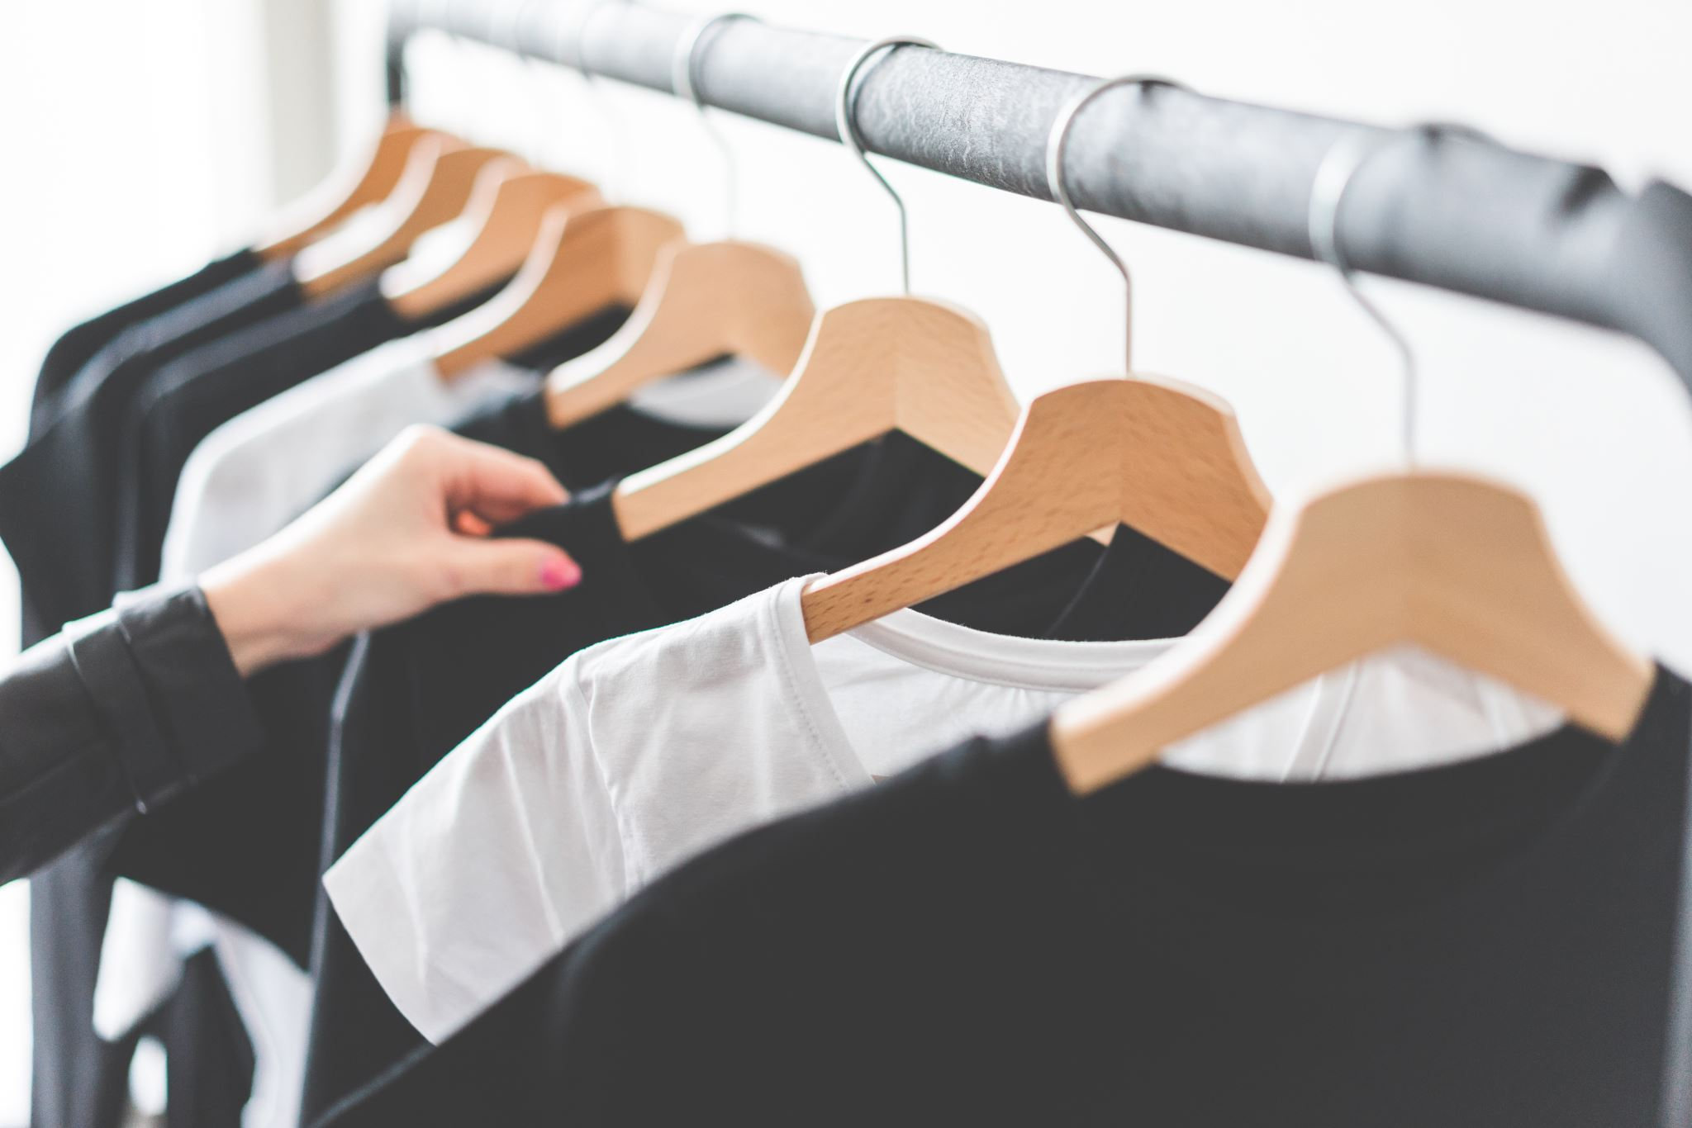
Textiles…Vrai ou Faux?
C
L’industrie du textile est la deuxième industrie polluante au monde.
Les fibres synthétiques sont écologiques car elles permettent d’économiser les fibres naturelles (coton, lin, soie, laine, etc.).
Le polyester n’est pas polluant contrairement au coton.
Notes:
L’industrie textile est la deuxième industrie la plus polluante au monde : ce serait vrai, juste après l’industrie pétrolière
La grande majorité des vêtements vendus actuellement dans le commerce sont en coton ou en polyester. Ces deux fibres sont des grandes pollueuses. Elles sont sources de pollution lors de leur production ou en raison des rejets qu’elles occasionnent.
La culture du coton nécessite une importante consommation d’eau. Elle est en effet « la troisième culture la plus consommatrice d’eau d’irrigation après le riz et le blé », ce qui entraîne un assèchement des terres. De plus, cette culture a recours à l’utilisation d’engrais, de pesticides et fongicides. Ces pratiques ont des répercussions sur la qualité des eaux, la pollution de la nappe phréatique et sont la cause d’intoxications.
D’autre part, le polyester présente des risques pour l’environnement. En effet, issue de l’industrie pétrolière, cette fibre est polluante lors de sa fabrication et de son utilisation. Le polyester est un polymère obtenu par synthèse chimique (polymérisation). Sa production est très gourmande en eau, mais génère également des émissions toxiques dans l'eau et l'air. Les agents chimiques utilisés dans le processus sont en effet éliminés par lavage avant l'apprêt du tissu. Au-delà de cet aspect, le processus est également négatif en termes d'impact social et sanitaire pour le producteur manipulant les produits chimiques. Enfin, cette fibre n'est que très peu recyclée.
Au-delà de sa production néfaste pour l'environnement et le travailleur, le polyester, ainsi que toutes les autres matières synthétiques, relâchent à chaque lavage en machine des microparticules

Slide 45
Textiles…Vrai ou Faux?
C
L’industrie du textile est la deuxième industrie polluante au monde.
Les fibres synthétiques sont écologiques car elles permettent d’économiser les fibres naturelles (coton, lin, soie, laine, etc.).
Le polyester n’est pas polluant contrairement au coton.
Notes:
L’industrie textile est la deuxième industrie la plus polluante au monde : ce serait vrai, juste après l’industrie pétrolière
La grande majorité des vêtements vendus actuellement dans le commerce sont en coton ou en polyester. Ces deux fibres sont des grandes pollueuses. Elles sont sources de pollution lors de leur production ou en raison des rejets qu’elles occasionnent.
La culture du coton nécessite une importante consommation d’eau. Elle est en effet « la troisième culture la plus consommatrice d’eau d’irrigation après le riz et le blé », ce qui entraîne un assèchement des terres. De plus, cette culture a recours à l’utilisation d’engrais, de pesticides et fongicides. Ces pratiques ont des répercussions sur la qualité des eaux, la pollution de la nappe phréatique et sont la cause d’intoxications.
D’autre part, le polyester présente des risques pour l’environnement. En effet, issue de l’industrie pétrolière, cette fibre est polluante lors de sa fabrication et de son utilisation. Le polyester est un polymère obtenu par synthèse chimique (polymérisation). Sa production est très gourmande en eau, mais génère également des émissions toxiques dans l'eau et l'air. Les agents chimiques utilisés dans le processus sont en effet éliminés par lavage avant l'apprêt du tissu. Au-delà de cet aspect, le processus est également négatif en termes d'impact social et sanitaire pour le producteur manipulant les produits chimiques. Enfin, cette fibre n'est que très peu recyclée.
Au-delà de sa production néfaste pour l'environnement et le travailleur, le polyester, ainsi que toutes les autres matières synthétiques, relâchent à chaque lavage en machine des microparticules

Slide 46
Textiles…Vrai ou Faux?
C
L’industrie du textile est la deuxième industrie polluante au monde : vrai juste après l’industrie pétrolière.
Les fibres synthétiques sont écologiques car elles permettent d’économiser les fibres naturelles (coton, lin, soie, laine, etc.) : faux car les fibres synthétiques sont issues du pétrole et sont polluantes lors de leur fabrication et de leur utilisation.
Le polyester n’est pas polluant contrairement au coton : faux les deux sont polluants, le coton (non bio) a recours à des pesticides, fongicides…
Notes:
L’industrie textile est la deuxième industrie la plus polluante au monde : ce serait vrai, juste après l’industrie pétrolière
La grande majorité des vêtements vendus actuellement dans le commerce sont en coton ou en polyester. Ces deux fibres sont des grandes pollueuses. Elles sont sources de pollution lors de leur production ou en raison des rejets qu’elles occasionnent.
La culture du coton nécessite une importante consommation d’eau. Elle est en effet « la troisième culture la plus consommatrice d’eau d’irrigation après le riz et le blé », ce qui entraîne un assèchement des terres. De plus, cette culture a recours à l’utilisation d’engrais, de pesticides et fongicides. Ces pratiques ont des répercussions sur la qualité des eaux, la pollution de la nappe phréatique et sont la cause d’intoxications.
D’autre part, le polyester présente des risques pour l’environnement. En effet, issue de l’industrie pétrolière, cette fibre est polluante lors de sa fabrication et de son utilisation. Le polyester est un polymère obtenu par synthèse chimique (polymérisation). Sa production est très gourmande en eau, mais génère également des émissions toxiques dans l'eau et l'air. Les agents chimiques utilisés dans le processus sont en effet éliminés par lavage avant l'apprêt du tissu. Au-delà de cet aspect, le processus est également négatif en termes d'impact social et sanitaire pour le producteur manipulant les produits chimiques. Enfin, cette fibre n'est que très peu recyclée.
Au-delà de sa production néfaste pour l'environnement et le travailleur, le polyester, ainsi que toutes les autres matières synthétiques, relâchent à chaque lavage en machine des microparticules

Slide 47
Emplois circulaires
C
Relier le type d’emplois circulaires à la bonne définition
Les emplois circulaires de base
Les emplois circulaires porteurs
Les emplois indirectement circulaires
Ces emplois favorisent l’accélération et le développement des activités circulaires de base et comprennent les activités-support de l’économie circulaire .
Ces emplois fournissent des services aux activités circulaires primaires (éducation, logistique, services publics ).
Ces emplois veillent à l’utilisation des matières premières en circuit fermé et constituent le cœur de l’économie circulaire (secteurs des énergies renouvelables, de la réparation et dans la gestion des déchets et des ressources).
Notes:
L’industrie textile est la deuxième industrie la plus polluante au monde : ce serait vrai, juste après l’industrie pétrolière
La grande majorité des vêtements vendus actuellement dans le commerce sont en coton ou en polyester. Ces deux fibres sont des grandes pollueuses. Elles sont sources de pollution lors de leur production ou en raison des rejets qu’elles occasionnent.
La culture du coton nécessite une importante consommation d’eau. Elle est en effet « la troisième culture la plus consommatrice d’eau d’irrigation après le riz et le blé », ce qui entraîne un assèchement des terres. De plus, cette culture a recours à l’utilisation d’engrais, de pesticides et fongicides. Ces pratiques ont des répercussions sur la qualité des eaux, la pollution de la nappe phréatique et sont la cause d’intoxications.
D’autre part, le polyester présente des risques pour l’environnement. En effet, issue de l’industrie pétrolière, cette fibre est polluante lors de sa fabrication et de son utilisation. Le polyester est un polymère obtenu par synthèse chimique (polymérisation). Sa production est très gourmande en eau, mais génère également des émissions toxiques dans l'eau et l'air. Les agents chimiques utilisés dans le processus sont en effet éliminés par lavage avant l'apprêt du tissu. Au-delà de cet aspect, le processus est également négatif en termes d'impact social et sanitaire pour le producteur manipulant les produits chimiques. Enfin, cette fibre n'est que très peu recyclée.
Au-delà de sa production néfaste pour l'environnement et le travailleur, le polyester, ainsi que toutes les autres matières synthétiques, relâchent à chaque lavage en machine des microparticules

Slide 48
Emplois circulaires – réponses
C
Relier le type d’emplois circulaires à la bonne définition
Les emplois circulaires de base
Les emplois circulaires porteurs
Les emplois indirectement circulaires
Ces emplois favorisent l’accélération et le développement des activités circulaires de base et comprennent les activités-support de l’économie circulaire .
Ces emplois fournissent des services aux activités circulaires primaires (éducation, logistique, services publics ).
Ces emplois veillent à l’utilisation des matières premières en circuit fermé et constituent le cœur de l’économie circulaire (secteurs des énergies renouvelables, de la réparation et dans la gestion des déchets et des ressources).
Notes:
L’industrie textile est la deuxième industrie la plus polluante au monde : ce serait vrai, juste après l’industrie pétrolière
La grande majorité des vêtements vendus actuellement dans le commerce sont en coton ou en polyester. Ces deux fibres sont des grandes pollueuses. Elles sont sources de pollution lors de leur production ou en raison des rejets qu’elles occasionnent.
La culture du coton nécessite une importante consommation d’eau. Elle est en effet « la troisième culture la plus consommatrice d’eau d’irrigation après le riz et le blé », ce qui entraîne un assèchement des terres. De plus, cette culture a recours à l’utilisation d’engrais, de pesticides et fongicides. Ces pratiques ont des répercussions sur la qualité des eaux, la pollution de la nappe phréatique et sont la cause d’intoxications.
D’autre part, le polyester présente des risques pour l’environnement. En effet, issue de l’industrie pétrolière, cette fibre est polluante lors de sa fabrication et de son utilisation. Le polyester est un polymère obtenu par synthèse chimique (polymérisation). Sa production est très gourmande en eau, mais génère également des émissions toxiques dans l'eau et l'air. Les agents chimiques utilisés dans le processus sont en effet éliminés par lavage avant l'apprêt du tissu. Au-delà de cet aspect, le processus est également négatif en termes d'impact social et sanitaire pour le producteur manipulant les produits chimiques. Enfin, cette fibre n'est que très peu recyclée.
Au-delà de sa production néfaste pour l'environnement et le travailleur, le polyester, ainsi que toutes les autres matières synthétiques, relâchent à chaque lavage en machine des microparticules

Slide 49




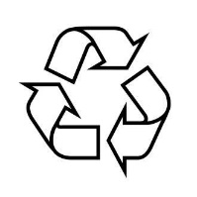
Obsolescences : classement…
D-P
De quel type d’obsolescence s’agit-il?
Ma machine à laver tombe en panne après 5 ans car les circuits
électroniques ne fonctionnent plus et est irréparable.
Mon ordinateur ne prend pas en charge le nouveau logiciel Windows 235.
Mon NOKIA 3210 ne me permet pas d’utiliser mon application bancaire.
Mon ado est rejeté à cause de son smartphone de 2 ans.
Obsolescence :
D’évolution/ Fonctionnelle
Culturelle
Programmée

Slide 50
Obsolescences : classement…
D-P
De quel type d’obsolescence s’agit-il?
Ma machine à laver tombe en panne après 5 ans car les circuits
électroniques ne fonctionnent plus et est irréparable. (Programmée)
Mon ordinateur ne prend pas en charge le nouveau logiciel Windows 235.
(D’évolution/fonctionnelle)
Mon NOKIA 3210 ne me permet pas d’utiliser mon application bancaire.
(D’évolution/fonctionnelle)
Mon ado est rejeté à cause de son smartphone de 2 ans.
(Culturelle)
Notes:
On peut dire qu’il y en a deux qui sont du type D’évolution et fonctionnelle
L’obsolescence programmée
Selon la loi française, l’obsolescence programmée est « l’ensemble des techniques par lesquelles un metteur sur le marché vise à réduire délibérément la durée de vie d’un produit pour en augmenter le taux de remplacement ».
Selon le sénat belge : l’obsolescence programmée est « le fait de commercialiser un produit en déterminant à l’avance le moment de sa péremption »
L’obsolescence fonctionnelle
Selon l’ADEME, l’obsolescence fonctionnelle correspond au fait « qu’un produit ne réponde plus aux nouveaux usages attendus, pour des raisons techniques (exemple incompatibilité de nouveaux équipements), règlementaires et/ou économiques ».
L’obsolescence d’évolution
Selon l’ADEME, l’obsolescence d’évolution « correspond au fait qu’un produit ne réponde plus aux envies des utilisateurs qui souhaitent acquérir un nouveau modèle du fait d’une évolution de fonctionnalité ou de design
L’obsolescence culturelle (psychologique ou esthétique)
Pour répondre aux diktats de la mode, on renouvelle nos biens avant même que ceux-ci soient hors d’usage. Les tendances, les designs, les nouveautés, les goûts et les couleurs sont autant de facteurs influant sur notre inconscient, nous laissant croire que l’on a besoin de racheter les derniers produits sortis sur le marché. Et ces dits facteurs sont bel et bien engendrés par les dures lois du marketing. On l’appelle aussi “obsolescence esthétique” ou encore “psychologique”.

Slide 51
Obsolescences : classement…
D-P
Selon le sénat belge : l’obsolescence programmée est « le fait de commercialiser un produit en déterminant à l’avance le moment de sa péremption ».
Selon l’ADEME, l’obsolescence fonctionnelle correspond au fait « qu’un produit ne réponde plus aux nouveaux usages attendus, pour des raisons techniques (exemple incompatibilité de nouveaux équipements), règlementaires et/ou économiques ».
L’obsolescence culturelle (psychologique ou esthétique)
Pour répondre aux diktats de la mode, on renouvelle nos biens avant même que ceux-ci soient hors d’usage. Les tendances, les designs, les nouveautés, les goûts et les couleurs sont autant de facteurs influant sur notre inconscient, nous laissant croire que l’on a besoin de racheter les derniers produits sortis sur le marché. Et ces dits facteurs sont bel et bien engendrés par les dures lois du marketing. On l’appelle aussi “obsolescence esthétique” ou encore “psychologique”.
Notes:
On peut dire qu’il y en a deux qui sont du type D’évolution et fonctionnelle
L’obsolescence programmée
Selon la loi française, l’obsolescence programmée est « l’ensemble des techniques par lesquelles un metteur sur le marché vise à réduire délibérément la durée de vie d’un produit pour en augmenter le taux de remplacement ».
Selon le sénat belge : l’obsolescence programmée est « le fait de commercialiser un produit en déterminant à l’avance le moment de sa péremption »
L’obsolescence fonctionnelle
Selon l’ADEME, l’obsolescence fonctionnelle correspond au fait « qu’un produit ne réponde plus aux nouveaux usages attendus, pour des raisons techniques (exemple incompatibilité de nouveaux équipements), règlementaires et/ou économiques ».
L’obsolescence d’évolution
Selon l’ADEME, l’obsolescence d’évolution « correspond au fait qu’un produit ne réponde plus aux envies des utilisateurs qui souhaitent acquérir un nouveau modèle du fait d’une évolution de fonctionnalité ou de design
L’obsolescence culturelle (psychologique ou esthétique)
Pour répondre aux diktats de la mode, on renouvelle nos biens avant même que ceux-ci soient hors d’usage. Les tendances, les designs, les nouveautés, les goûts et les couleurs sont autant de facteurs influant sur notre inconscient, nous laissant croire que l’on a besoin de racheter les derniers produits sortis sur le marché. Et ces dits facteurs sont bel et bien engendrés par les dures lois du marketing. On l’appelle aussi “obsolescence esthétique” ou encore “psychologique”.

Slide 52
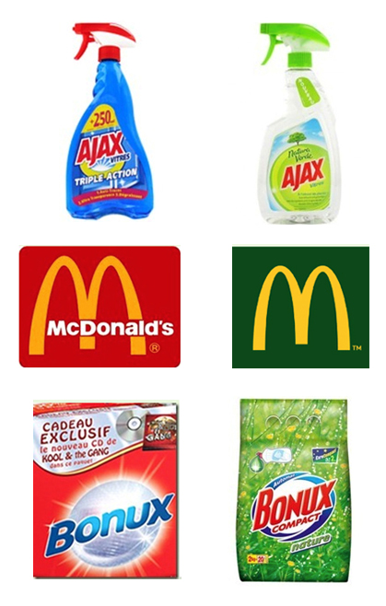
Greenwashing : question ouverte…
D-P
Citez deux éléments dans ces images qui relèvent du greenwashing
Notes:
Mc Donald's est victime d'une clientèle sensibilisée par la « mal bouffe »,et cible numero 1 des ONG environementales, à cause des dégats écologiques émis par la pollution et sa réputation de "malbouffe". L'entreprise adapte donc une stratégie, celle de l'éco-blanchiment. Elle a ainsi modifié la couleur de son logo, passant du rouge au vert. (Le rouge ayant une connotation industrielle alors que le vert a lui une connotation naturelle).
C'est depuis début 2010 que le « restaurant » s'est mis à l'éco-blanchiment. Mais l'entreprise reste encore vulnérable aux critiques des ONG environnementales. Sur le site de Mc Donald, une rubrique entière est consacrée à l'environnement. (http://www.mcdonalds.fr/) celle-ci présente comment « manger équilibré » ce qui est complètement paradoxal dans une restauration rapide! Mc Donald a organisé une opération où le restaurant offrait un sachet de fruit dans les happy meal tous les premiers mercredis du mois. Ils flattent leurs exigences de la qualité de choix de certains aliments comme la viande mais surtout la salade, les tomates, le blé, la pomme de terre et le café. Beaucoup d'image de fruits ou légumes sont représentés sur les emballages, les publicités ou les affiches de Mc Donald's. Voulant ainsi dissimuler la « mal bouffe » de l'entreprise. Bien que le succès reste primé sur les produits classiques des fast-foods (hamburgers, frites, sauces), Mc Donald's se met à vendre plus de salades et de fruits. De plus le restaurant affirme l'attachement de l'entreprise à l'approvisionnement local.
Pour en savoir plus afin de vous faire votre propre idée : site : https://greenwashing-mcdonald.skyrock.com/
Et toujours le site d’éco-conso! https://www.ecoconso.be/fr/content/des-entreprises-plus-durables-greenwashing-ou-vrai-engagement
Flacon vert, allégations trompeuses, label auto-décerné et peu fiable … c’est parfois la foire au greenwashing sur les étiquettes des produits pour lave-vaisselle et vaisselle à la main. Il y a du vrai et du faux aussi
Vous connaissez sûrement l’entreprise de produits ménagers Ajax. Mais avez-vous remarqué leur façon de verdir de manière abusive leurs emballages ? Voici une petite liste des éléments présents sur leurs bouteilles qui illustre les pratiques d’éco-blanchiment d'Ajax :
💚 La couleur verte
On retrouve (trop) souvent cette pratique parmi les exemples de greenwashing. Cette couleur est évidemment associée au naturel, à l’environnement et les marques comme Ajax, McDo ou encore Coca-Cola se font un malin plaisir à en abuser pour verdir leur image. Notons que la composition des produits reste, la plupart du temps, inchangée.
🌳 Les visuels (arbre, fleur, herbe...)
Ajax a changé le packaging de son nettoyant triple action pour vitres, très chimique, en quelque chose de beaucoup plus doux. On retrouve évidemment la couleur verte, mais aussi un arbre sur fond de ciel bleu 🌈.
🌱 Le champ lexical
« Parfum avec des extraits naturels », « Fraîcheur naturelle », « Natura Verde » (qui signifie nature verte en italien)... Ajax a utilisé de nombreuses tournures de phrases pour rendre ses produits plus éthiques et bons pour la planète. Cependant, le champ lexical de la nature sur un packaging ne signifie absolument pas que le produit est éthique et sain. Le mot naturel est trop souvent utilisé pour faire penser à l’écologie. Les équipes marketing font en sorte que cela ne saute pas immédiatement aux yeux. Elles utilisent des biais cognitifs qui peuvent nous pousser à acheter un article parce qu’il vous paraît green.

Slide 53
Greenwashing : question ouverte…
D-P
Citez deux éléments dans ces images qui relèvent du greenwashing
La couleur verte, l’arbre, le mot nature, les petites fleurs, la goutelette d’eau…
Tout ceci fait référence à l’environnement…
Mc Donald’s = symbole de la mal bouffe essaye de par son logo vert plus dépouillé de changer son image.
La plupart du temps la composition des produits reste inchangée…
Notes:
Mc Donald's est victime d'une clientèle sensibilisée par la « mal bouffe »,et cible numero 1 des ONG environementales, à cause des dégats écologiques émis par la pollution et sa réputation de "malbouffe". L'entreprise adapte donc une stratégie, celle de l'éco-blanchiment. Elle a ainsi modifié la couleur de son logo, passant du rouge au vert. (Le rouge ayant une connotation industrielle alors que le vert a lui une connotation naturelle).
C'est depuis début 2010 que le « restaurant » s'est mis à l'éco-blanchiment. Mais l'entreprise reste encore vulnérable aux critiques des ONG environnementales. Sur le site de Mc Donald, une rubrique entière est consacrée à l'environnement. (http://www.mcdonalds.fr/) celle-ci présente comment « manger équilibré » ce qui est complètement paradoxal dans une restauration rapide! Mc Donald a organisé une opération où le restaurant offrait un sachet de fruit dans les happy meal tous les premiers mercredis du mois. Ils flattent leurs exigences de la qualité de choix de certains aliments comme la viande mais surtout la salade, les tomates, le blé, la pomme de terre et le café. Beaucoup d'image de fruits ou légumes sont représentés sur les emballages, les publicités ou les affiches de Mc Donald's. Voulant ainsi dissimuler la « mal bouffe » de l'entreprise. Bien que le succès reste primé sur les produits classiques des fast-foods (hamburgers, frites, sauces), Mc Donald's se met à vendre plus de salades et de fruits. De plus le restaurant affirme l'attachement de l'entreprise à l'approvisionnement local.
Pour en savoir plus afin de vous faire votre propre idée : site : https://greenwashing-mcdonald.skyrock.com/
Et toujours le site d’éco-conso! https://www.ecoconso.be/fr/content/des-entreprises-plus-durables-greenwashing-ou-vrai-engagement
Flacon vert, allégations trompeuses, label auto-décerné et peu fiable … c’est parfois la foire au greenwashing sur les étiquettes des produits pour lave-vaisselle et vaisselle à la main. Il y a du vrai et du faux aussi
Vous connaissez sûrement l’entreprise de produits ménagers Ajax. Mais avez-vous remarqué leur façon de verdir de manière abusive leurs emballages ? Voici une petite liste des éléments présents sur leurs bouteilles qui illustre les pratiques d’éco-blanchiment d'Ajax :
💚 La couleur verte
On retrouve (trop) souvent cette pratique parmi les exemples de greenwashing. Cette couleur est évidemment associée au naturel, à l’environnement et les marques comme Ajax, McDo ou encore Coca-Cola se font un malin plaisir à en abuser pour verdir leur image. Notons que la composition des produits reste, la plupart du temps, inchangée.
🌳 Les visuels (arbre, fleur, herbe...)
Ajax a changé le packaging de son nettoyant triple action pour vitres, très chimique, en quelque chose de beaucoup plus doux. On retrouve évidemment la couleur verte, mais aussi un arbre sur fond de ciel bleu 🌈.
🌱 Le champ lexical
« Parfum avec des extraits naturels », « Fraîcheur naturelle », « Natura Verde » (qui signifie nature verte en italien)... Ajax a utilisé de nombreuses tournures de phrases pour rendre ses produits plus éthiques et bons pour la planète. Cependant, le champ lexical de la nature sur un packaging ne signifie absolument pas que le produit est éthique et sain. Le mot naturel est trop souvent utilisé pour faire penser à l’écologie. Les équipes marketing font en sorte que cela ne saute pas immédiatement aux yeux. Elles utilisent des biais cognitifs qui peuvent nous pousser à acheter un article parce qu’il vous paraît green.

Slide 54

Greenwashing…question ouverte
D-P
Quel est l’élément de greenwashing?
Notes:
Le JEP, organe d’autodiscipline du secteur publicitaire, a été créé en 1974 par le Centre de la Communication. L’action d’autodiscipline du JEP est fondée sur la collaboration volontaire des annonceurs, des agences et des médias.
Le JEP agit pour le consommateur
Le JEP a pour mission d’assurer une publicité loyale, véridique et socialement responsable. Il examine à cette fin la conformité du contenu des messages publicitaires avec les règles de l’éthique publicitaire, en se fondant sur les lois et les codes d’autodiscipline.
Les plaintes sont traitées gratuitement et sans formalisme
La seule condition pour pouvoir introduire une plainte au JEP est de le faire par écrit et avec une motivation.
Le cas de MSC croisières
Description de la publicité
Les affiches pour les croisières d’été de l’annonceur contiennent un logo représentant un nuage blanc avec en vert le texte « 100% neutre en carbone* » et en dessous le texte en petits caractères « *Compensation des émissions carbone de la flotte ».
La plainte
La plaignante a communiqué que la publicité vise des croisières sur des paquebots pouvant accueillir plusieurs milliers de personnes et qui se targuent d'être 100% neutres en carbone. La construction de pareils mastodontes et surtout la consommation en fuel à l'heure de navigation est monstrueuse. Selon elle, c’est totalement improbable d'être 100% neutre en carbone dans ces conditions et il s’agit de greenwashing inacceptable.
Décision du jury
Le Jury a pris connaissance des affiches avec un logo représentant un nuage blanc avec en vert le texte « 100% neutre en carbone* » et en dessous le texte en petits caractères « *Compensation des émissions carbone de la flotte » et de la plainte qui les concerne.
Suite à la réponse de l’annonceur, le Jury a pris bonne note du fait que celui-ci vise à neutraliser ses émissions de carbone pour ses opérations maritimes. D’une part, il investit dans de nouvelles technologies et solutions énergétiques pour réduire progressivement son empreinte environnementale. D’autre part, un partenariat avec South Pole (société de conseil en financement carbone) a pour but de compenser les émissions de carbone de ses navires par le financement de projets de réduction des émissions de carbone. Il a notamment communiqué des informations sur la méthodologie de calcul de ses émissions de carbone par ce partenaire, sur les facteurs de conversion de l'Organisation Maritime Internationale et sur l’acquisition et le retrait des crédits d’émission de carbone.
Il a néanmoins estimé que la visualisation de cet engagement via le logo utilisé sur les affiches et la formulation de manière absolue de l’allégation générale « 100% neutre en carbone » sont de nature à pouvoir induire le consommateur moyen en erreur
le Jury a demandé à l’annonceur de modifier la publicité et à défaut de ne plus la diffuser.
L’annonceur a interjeté appel
Le Jury d’appel a confirmé la décision du Jury de première instance.

Slide 55
Greenwashing…question ouverte
D-P
Quel est l’élément de greenwashing?
Logo 100% neutre en Carbone et texte en petits caractères :
« Compensation des émissions carbone de la flotte »
Notes:
Le JEP, organe d’autodiscipline du secteur publicitaire, a été créé en 1974 par le Centre de la Communication. L’action d’autodiscipline du JEP est fondée sur la collaboration volontaire des annonceurs, des agences et des médias.
Le JEP agit pour le consommateur
Le JEP a pour mission d’assurer une publicité loyale, véridique et socialement responsable. Il examine à cette fin la conformité du contenu des messages publicitaires avec les règles de l’éthique publicitaire, en se fondant sur les lois et les codes d’autodiscipline.
Les plaintes sont traitées gratuitement et sans formalisme
La seule condition pour pouvoir introduire une plainte au JEP est de le faire par écrit et avec une motivation.
Le cas de MSC croisières
Description de la publicité
Les affiches pour les croisières d’été de l’annonceur contiennent un logo représentant un nuage blanc avec en vert le texte « 100% neutre en carbone* » et en dessous le texte en petits caractères « *Compensation des émissions carbone de la flotte ».
La plainte
La plaignante a communiqué que la publicité vise des croisières sur des paquebots pouvant accueillir plusieurs milliers de personnes et qui se targuent d'être 100% neutres en carbone. La construction de pareils mastodontes et surtout la consommation en fuel à l'heure de navigation est monstrueuse. Selon elle, c’est totalement improbable d'être 100% neutre en carbone dans ces conditions et il s’agit de greenwashing inacceptable.
Décision du jury
Le Jury a pris connaissance des affiches avec un logo représentant un nuage blanc avec en vert le texte « 100% neutre en carbone* » et en dessous le texte en petits caractères « *Compensation des émissions carbone de la flotte » et de la plainte qui les concerne.
Suite à la réponse de l’annonceur, le Jury a pris bonne note du fait que celui-ci vise à neutraliser ses émissions de carbone pour ses opérations maritimes. D’une part, il investit dans de nouvelles technologies et solutions énergétiques pour réduire progressivement son empreinte environnementale. D’autre part, un partenariat avec South Pole (société de conseil en financement carbone) a pour but de compenser les émissions de carbone de ses navires par le financement de projets de réduction des émissions de carbone. Il a notamment communiqué des informations sur la méthodologie de calcul de ses émissions de carbone par ce partenaire, sur les facteurs de conversion de l'Organisation Maritime Internationale et sur l’acquisition et le retrait des crédits d’émission de carbone.
Il a néanmoins estimé que la visualisation de cet engagement via le logo utilisé sur les affiches et la formulation de manière absolue de l’allégation générale « 100% neutre en carbone » sont de nature à pouvoir induire le consommateur moyen en erreur
le Jury a demandé à l’annonceur de modifier la publicité et à défaut de ne plus la diffuser.
L’annonceur a interjeté appel
Le Jury d’appel a confirmé la décision du Jury de première instance.

Slide 56
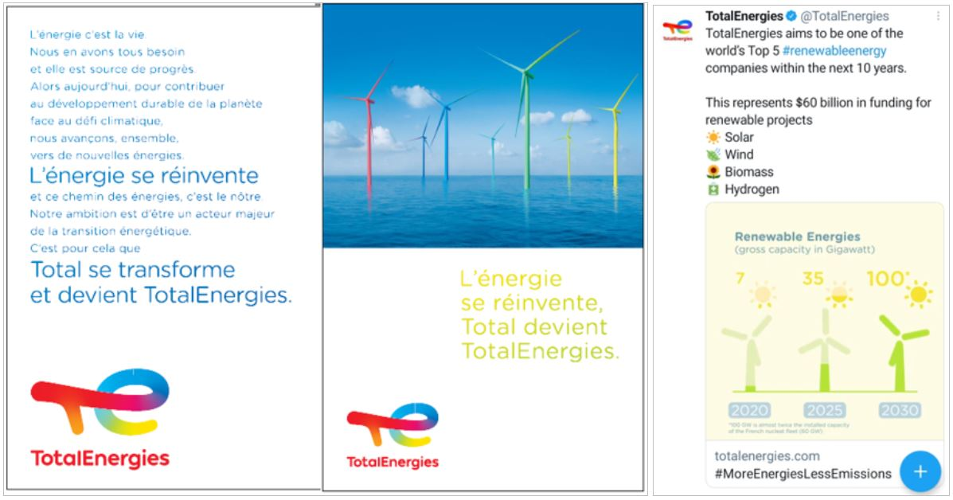
Le greenwashing s’invite dans les entreprises…
D-P
Notes:
À gauche et au milieu, publicités parues dans un journal en mai et juin 2021, à droite un message posté par TotalEnergies sur son compte Twitter.
Total vend du pétrole depuis presque 100 ans. La compagnie était « pionnière » des ODD en 2017 et vise la neutralité carbone à l’horizon 2050. Mais on n’efface pas les émissions historiques avec de beaux engagements. Un récent rapport montre que Total a caché pendant 50 ans les impacts des produits pétroliers sur le climat. Pire, elle a organisé la désinformation pour mettre en doute le discours scientifique autour des changements climatiques.
En 2021, elle devient multi-énergie et change de nom pour TotalEnergies afin de refléter qu’elle est maintenant active dans l’électricité, les batteries domestiques pour le stockage de l’électricité, les énergies renouvelables et le gaz naturel (qui reste une énergie fossile, faut-il le rappeler). S’en suit une grosse campagne de communication. L'entreprise se transforme à coup de milliards d’investissements dans les renouvelables mais c’est une fraction de ce qu’elle consacre aux énergies fossiles. Ainsi le groupe prévoit d’avoir encore 80% d’énergies fossiles en 2030 (30% de pétrole et 50% de gaz). C’est en totale contradiction avec l’ODD n°7 « énergie propre et d’un coût abordable » et surtout l’ODD13 « lutte contre le changement climatique ». D’après Reporterre, en 2020, Total a produit 447 fois plus d’énergies fossiles que d’énergies renouvelables, d'après Reporterre.[9b]

Slide 57
Des liens intéressants…
D-P
Les voitures hybrides rechargeables sont – elles vraiment écologiques?
https://www.ecoconso.be/fr/content/voitures-hybrides-rechargeables-vraiment-ecologiques-ou-greenwashing
Des entreprises plus durables : greenwashing ou vrai engagement?
https://www.ecoconso.be/fr/content/des-entreprises-plus-durables-greenwashing-ou-vrai-engagement
Des vidéos :
https://www.arte.tv/fr/videos/106558-000-A/cop26-gare-au-greenwashing/
https://www.arte.tv/fr/videos/085448-000-A/alerte-au-blanchiment-ecologique/

Slide 58




Economie collaborative : vrai ou faux?
D-P
Parmi les propositions suivantes, quelles sont celles qui sont meilleures pour l’environnement?
BlablaCar permet une diminution du trafic et de la pollution
ebay, leboncoin, etc. augmentent la valeur d’usage des biens. Les smartphones et vieux objets ont une durée de vie plus longue, grâce à ces sites -> moins de gaspillage
Grâce à airbnb, fini la pression immobilière et la construction des gros hôtels diminuent

Slide 59
Economie collaborative…vrai ou faux?
D-P
BlablaCar permet une diminution du trafic et de la pollution
ebay, leboncoin, etc. augmentent la valeur d’usage des biens. Les smartphones et vieux objets ont une durée de vie plus longue, grâce à ces sites -> moins de gaspillage MAIS…
Grâce à airbnb, fini la pression immobilière et la construction des gros hôtels diminuent
Notes:
Bcp d’entreprises de l’économie collaborative arrivent sur le marché avec leurs cortèges de solutions écologiques et durables pour relever tantôt le défi de la pollution liée au trafic automobile, tantôt celui de, l’inflation des constructions hôtelière, ou encore pour allonger la durée de vie des objets et réduire donc l’impact du consumérisme outrancier etc. S’il est probable que certains de ces acteurs aient une réelle sincérité dans leur démarche, on constate néanmoins lorsque les promesses sont croisées avec les différents indicateurs que les résultats sont loin d’être à la hauteur. Cela doit nous amener à réfléchir sur l’efficacité des initiatives privées non coordonnées. Les promesses faites par ces acteurs ne pourront en effet être atteinte que si des stratégies globales sont mises en place par les autorités publics.
.
BlablaCar : si la coopérative a été créée par de « vrais » covoitureurs dans une philosophie bien-veillante et non mercantile, les résultats en terme de diminution de Trafic ne sont pas à la hauteur. En effet, plusieurs enquêtes ont démontré que le trafic était resté tjs aussi dense dans les grandes métropoles. De plus, les utilisateurs du service sont le plus souvent des usagers des transports en commun… qui n’utilisent donc pas de véhicule pour se rendre au boulot. Enfin, autre tendance constatée, les propriétaires de berline qui « partagent » leur véhicule ont, selon une enquête, opté pour un véhicule plus grand lors du remplacement de leur voiture, dans la perspective d’un amortissement plus rapide avec le système BlablaCar (le co-voiturage n’est pas gratuit).
ebay-Le boncoin : S’il est évident que l’achat en seconde main peut avoir des vertus, la prolifération des plateformes de revente en ligne peut à l’opposé induire des comportement moins écoresponsable. Ainsi des enquêtes menée auprès d’utilisateurs de ces plateformes ont mis en lumière que ces nouvelle facilités de revente conduisaient souvent les consommateurs à renouveler plus rapidement certains produits (smartphone, etc.). Pour le textile, malgré l’apparition de site comme vinted, la fast fashion (mode jetable) a également accéléré la tendance du renouvellement permanant. La production mondiale de textiles est aujourd’hui 4 fois supérieure à celle de 1980. On ne semble donc même pas être dans un jeu à somme nulle ;-(
airbnb : le nbre d’hôtel et leur construction n’ont pas diminué dans les grandes villes même si airbnb a clairement créé une nouvelle concurrence pour le secteur hôtelier. En outre, on constate des pratiques de spéculation immobilière de certains loueurs dans les métropoles touristiques. Certains biens, jadis loués à l’année par des habitants, sont retirés de la location longue durée, pour être mis en location via la plateforme airbnb jugée plus rentable.

Slide 60
Economie collaborative…vrai ou faux?
D-P
Coopérative créée par des « covoitureurs ». Selon plusieurs enquêtes, cela n’a pas diminué le trafic. Beaucoup d’utilisateurs sont des usagers des transports en commun.
ebay, leboncoin, etc. augmentent la valeur d’usage des biens. Les smartphones et vieux objets ont une durée de vie plus longue, grâce à ces sites -> moins de gaspillage MAIS…attention à la surconsommation due aux prix attractifs!
Grâce à airbnb, fini la pression immobilière et la construction des gros hôtels diminuent : le nombre d’hôtels et leur construction n’ont pas diminué dans les grandes villes. Rentabilité plus grande pour le tourisme que pour la location de longue durée.
Notes:
Bcp d’entreprises de l’économie collaborative arrivent sur le marché avec leurs cortèges de solutions écologiques et durables pour relever tantôt le défi de la pollution liée au trafic automobile, tantôt celui de, l’inflation des constructions hôtelière, ou encore pour allonger la durée de vie des objets et réduire donc l’impact du consumérisme outrancier etc. S’il est probable que certains de ces acteurs aient une réelle sincérité dans leur démarche, on constate néanmoins lorsque les promesses sont croisées avec les différents indicateurs que les résultats sont loin d’être à la hauteur. Cela doit nous amener à réfléchir sur l’efficacité des initiatives privées non coordonnées. Les promesses faites par ces acteurs ne pourront en effet être atteinte que si des stratégies globales sont mises en place par les autorités publics.
.
BlablaCar : si la coopérative a été créée par de « vrais » covoitureurs dans une philosophie bien-veillante et non mercantile, les résultats en terme de diminution de Trafic ne sont pas à la hauteur. En effet, plusieurs enquêtes ont démontré que le trafic était resté tjs aussi dense dans les grandes métropoles. De plus, les utilisateurs du service sont le plus souvent des usagers des transports en commun… qui n’utilisent donc pas de véhicule pour se rendre au boulot. Enfin, autre tendance constatée, les propriétaires de berline qui « partagent » leur véhicule ont, selon une enquête, opté pour un véhicule plus grand lors du remplacement de leur voiture, dans la perspective d’un amortissement plus rapide avec le système BlablaCar (le co-voiturage n’est pas gratuit).
ebay-Le boncoin : S’il est évident que l’achat en seconde main peut avoir des vertus, la prolifération des plateformes de revente en ligne peut à l’opposé induire des comportement moins écoresponsable. Ainsi des enquêtes menée auprès d’utilisateurs de ces plateformes ont mis en lumière que ces nouvelle facilités de revente conduisaient souvent les consommateurs à renouveler plus rapidement certains produits (smartphone, etc.). Pour le textile, malgré l’apparition de site comme vinted, la fast fashion (mode jetable) a également accéléré la tendance du renouvellement permanant. La production mondiale de textiles est aujourd’hui 4 fois supérieure à celle de 1980. On ne semble donc même pas être dans un jeu à somme nulle ;-(
airbnb : le nbre d’hôtel et leur construction n’ont pas diminué dans les grandes villes même si airbnb a clairement créé une nouvelle concurrence pour le secteur hôtelier. En outre, on constate des pratiques de spéculation immobilière de certains loueurs dans les métropoles touristiques. Certains biens, jadis loués à l’année par des habitants, sont retirés de la location longue durée, pour être mis en location via la plateforme airbnb jugée plus rentable.

Slide 61



Un petit geste pour la planète…vrai ou faux?
D-P
En Scandinavie et dans certains pays anglo-saxons quel(les) méthode(s) permet(tent) de limiter la consommation d’eau?
Ils font pipi dans leur douche
Les saunas privatifs sont équipés d’un système de rigoles qui collecte et filtre la transpiration avant de la réinjecter dans le circuit de distribution d’eau.
L’eau du bain usée est bouillie pour terminer dans le jacuzzi

Slide 62
Un petit geste pour la planète…vrai ou faux?
D-P
En Scandinavie et dans certains pays anglo-saxons quel(les) méthode(s) permet(tent) de limiter la consommation d’eau?
Ils font pipi dans leur douche
Les saunas privatifs sont équipés d’un système de rigoles qui collecte et filtre la transpiration avant de la réinjecter dans le circuit de distribution d’eau.
L’eau du bain usée est bouillie pour terminer dans le jacuzzi
Notes:
Une chasse d’eau classique utilise en moyenne 9 à 12 litres. En faisant pipi sous la douche tous les matins, vous pourrez donc économiser entre 3 285 et 4380 litres d’eau douce ! Et, on le rappelle : en Belgique , c’est de l’eau potable qui est utilisée pour les toilettes…

Slide 63

La fabrication des ordinateurs requiert de nombreuses ressources. Les matériaux utilisés se retrouvent en partie dans le produit final et en partie sous forme de déchets. Quel pourcentage de ces matériaux utilisés se retrouve effectivement dans le produit final ?
S-E
10 %
5 %
2 %

Slide 64
La fabrication des ordinateurs requiert de nombreuses ressources. Les matériaux utilisés se retrouvent en partie dans le produit final et en partie sous forme de déchets. Quel pourcentage de ces matériaux utilisés se retrouve effectivement dans le produit final ?
S-E
10 %
5 %
2 %
Notes:
R = 2%
2% des matériaux dont on a besoin pour la production des TIC 5Technologies de l’Information et de la Communication) se retrouvent dans le produit final
98% de déchets
80% de l’énergie utilisée par un ordinateur l’est au moment de sa fabrication (verifier la source)
Méthodes d’extraction polluantes

Slide 65

Citez quatre alternatives à la voiture individuelle - Question ouverte…
D-P

Slide 66

Citez quatre alternatives à la voiture individuelle … Question ouverte…
D-P
Les transports en commun : train, tram, bus
Covoiturage
Vélo
Marche…
Notes:
Réduire les besoins de déplacement contraints (= moins se déplacer)
Les transports en commun (train, tram, bus)
Le covoiturage
L’hélicoptère
Le vélo
Le vélo électrique
La marche
La téléportation
Autres

Slide 67
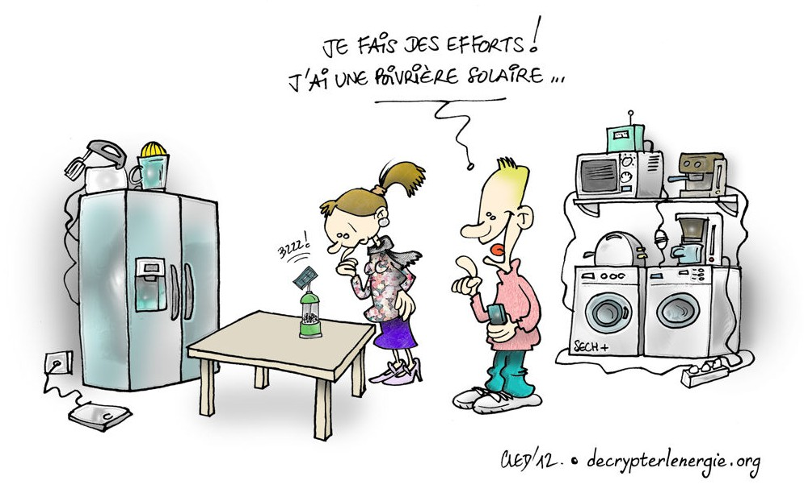
En France, combien y-a-t-il d’équipements électriques et électroniques par foyer ?
S-E
38
64
99

Slide 68
En France, combien y-a-t-il d’équipements électriques et électroniques par foyer ?
S-E
38
64
99
Selon l’IPSOS : chaque foyer français possède près d’une centaine d’appareils électriques et électroniques
Notes:
Une étude commandée par la filière DEEE (Déchets d’Equipements Electriques et Electroniques) à IPSOS, avec le soutien de l’ADEME et des Pouvoirs Publics, révèle que chaque foyer français possède à domicile près d’une centaine d’équipements électriques et électroniques, utilisés ou non, allant du réfrigérateur au téléphone, en passant par les machines à laver, les sèche-cheveux, les radios-réveils et tous les petits appareils électroniques, sans oublier les outils, les jouets et les luminaires. Selon le type d’habitat, ces chiffres varient de 73 (pour les appartements) à 118 (pour les maisons). Au total, cela représente 450 kg par foyer, soit 200 kg par habitant.
Les pièces les plus équipées en nombre d’appareils sont :
Le salon, avec 24 appareils, suivi de près par les chambres avec 22 appareils, devant la cuisine, le bureau/bibliothèque, la salle de jeux et le garage.
La cave, la salle de bains et d’autres pièces annexes (buanderie, dressing, débarras...) avec une dizaine d’équipements recensés.
Le grenier (avec 6 appareils) et le jardin/terrasse/balcon (avec 3 appareils).
En moyenne, chaque foyer déclare garder 6 appareils inutilisés (5 en appartement contre 11 dans une maison).
Quels types appareils électriques ?
A l’exception des luminaires (présents dans toutes les pièces, avec en moyenne 24 équipements par foyer), les familles d’appareils les plus représentées en nombre sont :
Les petits appareils ménagers (15)
Les équipements audio/vidéo/photo (12)
L’informatique (7)
Le gros électroménager (7 dont 2 équipements produisant du « froid »)
Le chauffage et la climatisation (6)
L’outillage de bricolage ou de jardin (5)
Les équipements de sports et/ou de loisirs (5)
La téléphonie (4)
Quelques statistiques :
98% des foyers sont équipés d’un réfrigérateur,
93% possèdent une machine à laver,
92% disposent d’un téléphone portable ou un smartphone,
89% des foyers possèdent un téléviseur à écran plat,
88% un four à micro-ondes,
81% ont un téléphone fixe, un four, une cuisinière ou un aspirateur,
Plus de 70% ont un sèche-cheveux, une cafetière ou une machine à café, des outils,
Plus de 60% possèdent un grille-pain, un ordinateur portable, une imprimante, une chaine Hi-fi ou un ventilateur.
Source : www.ademe.fr

Slide 69

Numérique : vrai ou faux?
D-P
Grâce au numérique, je stocke et partage mes photos avec beaucoup moins de contraintes pour l’environnement qu’auparavant !
La part des émissions de CO₂ du numérique représentera 2% des émissions mondiales en 2025.
La consommation énergétique du numérique se répartit principalement dans la production des équipements (terminaux : TV, smartphone + construction des data centers).
Regarder YouTube et des vidéos en ligne est sans danger pour la planète en comparaison des émissions de CO₂ liées aux activités culturelles (cinéma, théâtre, spectacle, etc.).

Slide 70
Numérique : vrai ou faux?
D-P
Grâce au numérique, je stocke et partage mes photos avec beaucoup moins de contraintes pour l’environnement qu’auparavant !
La part des émissions de CO₂ du numérique représentera 2% des émissions mondiales en 2025.
La consommation énergétique du numérique se répartit principalement dans la production des équipements (terminaux : TV, smartphone + construction des data centers).
Regarder YouTube et des vidéos en ligne est sans danger pour la planète en comparaison des émissions de CO₂ liées aux activités culturelles (cinéma, théâtre, spectacle, etc.).
Notes:
Si la consommation d’électricité, de papier ou d’encre propre à l’impression des photos est partiellement impactée par le numérique. Le stockage et le partage de fichier numérique est particulièrement énergivore. Avant d’arriver à son destinataire, un fichier numérique parcourt des milliers de kilomètres via des câbles souterrains et sous-marins sous tensions électriques. Le fichier conservé dans le cloud se retrouve stocké dans un data center branché et refroidi 24h/24 ! Pour la transmission vers d’autres smartphones, il est également indispensable de construire des antennes relais. Tout cela demande bcp d’énergie.
Aujourd’hui le numérique représente 10% de la consommation électrique (qui rappelons-le fonctionne encore largement aux énergies fossiles).
La part des émissions de CO² du numérique représentera 7,6% en 2025 (à titre de comparaison, le trafic aérien représente aujourd’hui ‘,5% des émissions totales de gaz à effet de serre). Cette évolution est notamment à mettre au crédit du nombre important d’usager qui vont avoir de plus en plus accès à Internet et qui ne l’on pas encore pleinement aujourd’hui -> environ 1 milliard de nouveaux usagers (en Chine et en Inde, essentiellement).
La consommation énergétique du numérique se répartit quasi à part égale entre production d’équipement (45%) et leur utilisation (55%)
Si effectivement, il n’est pas nécessaire d’emprunter sa voiture ou les transports en commun pour regarder YouTube sur son smartphone, cette activité est néanmoins responsable de 1% des émissions de gaz à effet de serre ! (The shift project)
Oui 4 opérateurs pour 50% du transit !

Slide 71
Numérique : vrai ou faux?
D-P
Stockage et Partage de fichier numérique est particulièrement énergivore. Avant d’arriver à son destinataire, un fichier numérique parcourt des milliers de kilomètres via des câbles souterrains et sous-marins sous tensions électriques. Le fichier conservé dans le cloud se retrouve stocké dans un data center branché et refroidi 24h/24 ! Pour la transmission vers d’autres smartphones, il est également indispensable de construire des antennes relais. Tout cela demande beaucoup d’énergie.
La part des émissions de CO² du numérique représentera 7,6% en 2025
La consommation énergétique du numérique se répartit quasi à part égale entre production d’équipement (45%) et leur utilisation (55%)
YouTube est responsable de 1% des émissions de gaz à effet de serre ! (The shift project)
Notes:
Si la consommation d’électricité, de papier ou d’encre propre à l’impression des photos est partiellement impactée par le numérique. Le stockage et le partage de fichier numérique est particulièrement énergivore. Avant d’arriver à son destinataire, un fichier numérique parcourt des milliers de kilomètres via des câbles souterrains et sous-marins sous tensions électriques. Le fichier conservé dans le cloud se retrouve stocké dans un data center branché et refroidi 24h/24 ! Pour la transmission vers d’autres smartphones, il est également indispensable de construire des antennes relais. Tout cela demande bcp d’énergie.
Aujourd’hui le numérique représente 10% de la consommation électrique (qui rappelons-le fonctionne encore largement aux énergies fossiles).
La part des émissions de CO² du numérique représentera 7,6% en 2025 (à titre de comparaison, le trafic aérien représente aujourd’hui ‘,5% des émissions totales de gaz à effet de serre). Cette évolution est notamment à mettre au crédit du nombre important d’usager qui vont avoir de plus en plus accès à Internet et qui ne l’on pas encore pleinement aujourd’hui -> environ 1 milliard de nouveaux usagers (en Chine et en Inde, essentiellement).
La consommation énergétique du numérique se répartit quasi à part égale entre production d’équipement (45%) et leur utilisation (55%)
Si effectivement, il n’est pas nécessaire d’emprunter sa voiture ou les transports en commun pour regarder YouTube sur son smartphone, cette activité est néanmoins responsable de 1% des émissions de gaz à effet de serre ! (The shift project)
Oui 4 opérateurs pour 50% du transit !

Slide 72
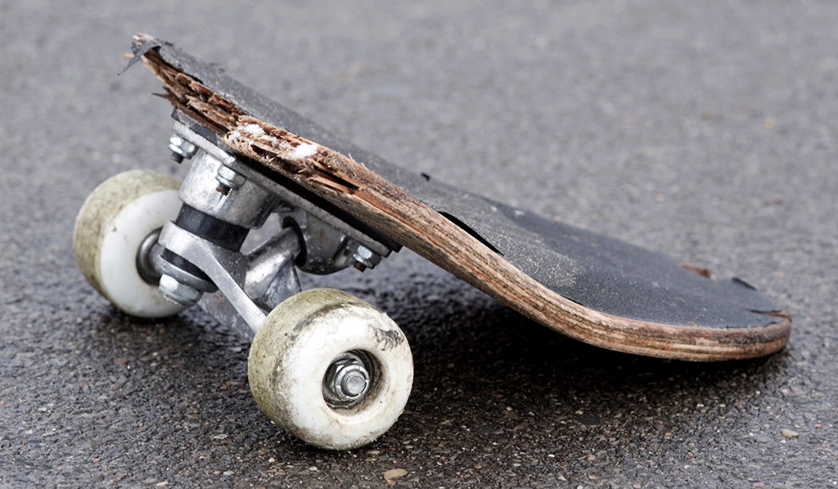

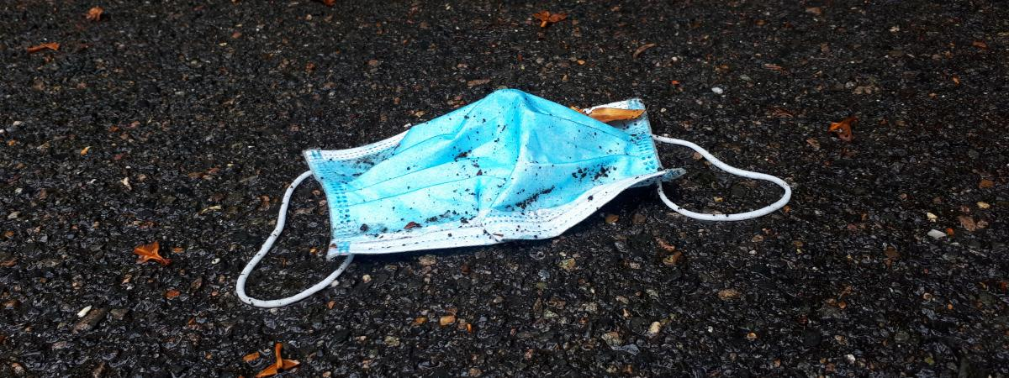
Recyclage : question ouverte…
D-P
Que peuvent devenir ces objets ?

Slide 73
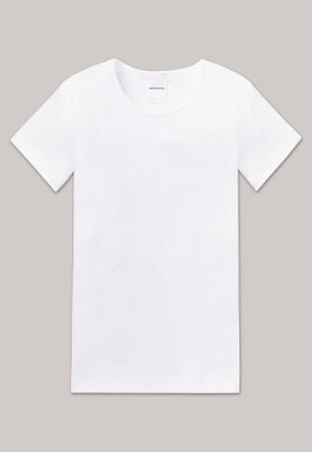

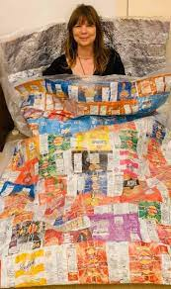
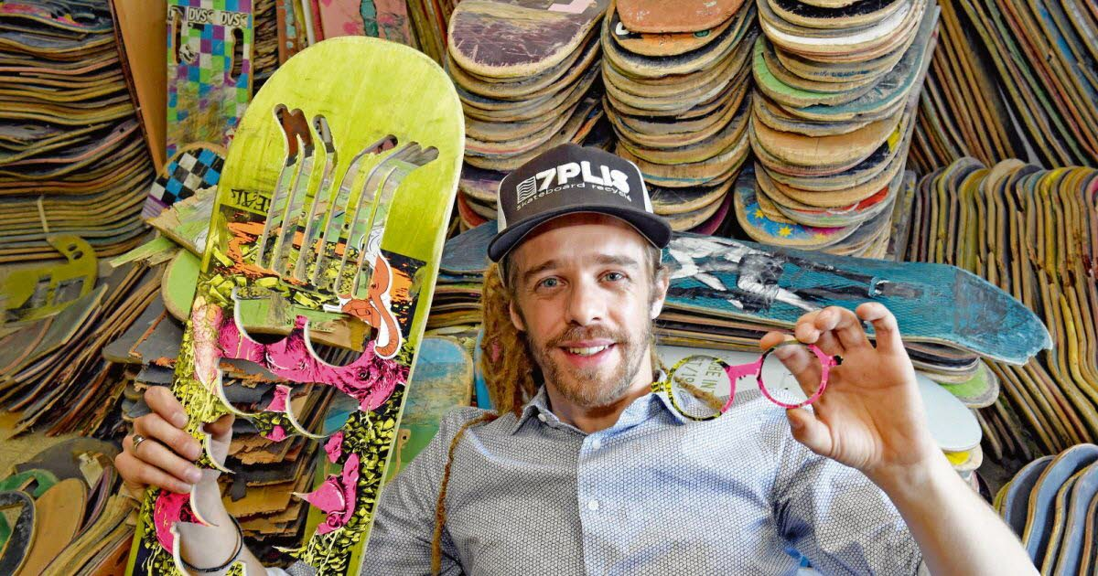
Recyclage : question ouverte…
D-P
Des pistes…

Slide 74
Que peuvent devenir ces objets ?
D-P
Notes:
Présentation CRISP PACKET
https://www.youtube.com/watch?v=2bfhwRwghVA
Et même projet à Ghlin :
https://www.rtbf.be/info/regions/detail_ghlin-ils-fabriquent-des-couvertures-avec-des-sachets-de-chips?id=10726672
7 PLIS : présentation concept Lunettes de skateboard
https://www.youtube.com/watch?v=mZlZx_5PdpI

Slide 75
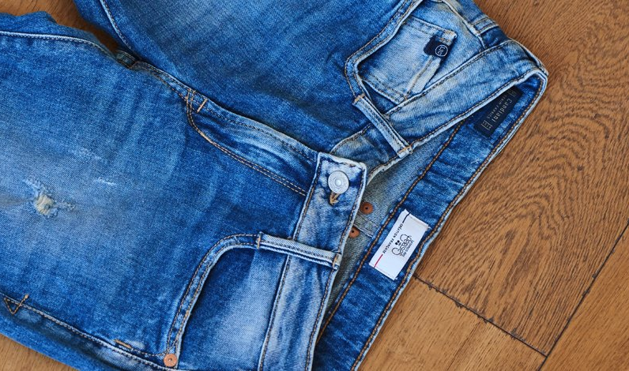
Textile : quiz…
D-P
Entre la récolte du coton et le rayon de ton magasin préféré, combien de kilomètres un jeans va-t-il parcourir ?
Une distance équivalente à celle qui relie Stockholm (Suède) à Johannesburg (Afrique du Sud) : environ 14 000 km
1,5 fois le tour de la terre : environ 65 000 km
3 fois le tour de la terre : environ 130 000 km

Slide 76
Textile : quiz…
D-P
Une distance équivalente à celle qui relie Stockholm (Suède) à Johannesburg (Afrique du Sud) : environ 14 000 km
1,5 fois le tour de la terre : environ 65 000 km
3 fois le tour de la terre : environ 130 000 km
Notes:
Une distance importante (ici 1,5 fois le tour de la Terre!) entre le lieu de production et de consommation peut avoir des conséquences néfastes :
Au niveau environnemental
Au niveau sociétal : rappel de la pénurie de masques au début de la crise sanitaire corona
La quantité de kilomètres parcourus par nos vêtements entre le lieu de production et nos placards est impressionnante. En effet, un t-shirt, un jeans, font en moyenne une fois et demi le tour du monde avant d’arriver dans nos dressings. Une grande distance entre le lieu de production et de consommation peut avoir des conséquences néfastes. Nous l’avons appris à nos dépens avec la pénurie de masques lors de la crise du corona virus mettant en exergue notre dépendance industrielle à des pays lointains. Non seulement c’est néfaste au niveau environnemental mais cela peut devenir une question de survie quand ces articles sont de première nécessité.

Slide 77

Mon smartphone pèse environ 200 g … quelle est la quantité de déchets produite pour sa fabrication ?
S-E
Environ 5 x son poids en matières premières (1kg)
Environ 10 x son poids en matières premières (2 kg)
Environ 100 x son poids en matières premières (20 kg)
Environ 350 x son poids en matières premières (70 kg)
Environ 2000 x son poids en matières premières (400kg)

Slide 78
Mon smartphone pèse environ 200 g … quelle est la quantité de déchets produite pour sa fabrication ?
S-E
Environ 5 x son poids en matières premières (1kg)
Environ 10 x son poids en matières premières (10 kg)
Environ 100 x son poids en matières premières (20 kg)
Environ 350 x son poids en matières premières (70 kg) – poids important par rapport au produit!
Environ 2000 x son poids en matières premières (400kg)
Notes:
R : 68 kg
Poids important par rapport au produit
Consommation énergie : 4 à 5kWh/an pour fonctionnement et 136 kWh en moyenne pour sa production
Empreinte sociale et environnementale importante : Asie, électricité produite par centrales charbon, travail des enfants,…

Slide 79
Parmi les propositions suivantes lesquelles s’apparentent au greenwashing ?
S-E
Quand le produit mis sur le marché est moins nocif pour l’environnement
Quand une entreprise applique un logo « écologique » qu’elle a inventé de toute part sur un de ses produits
Quand une entreprise fait croire qu’elle s’investit à fond dans le durable alors que c’est uniquement pour redorer son blason
Quand on a changé le packaging d’un produit en lui donnant un visuel plus écologique alors que le produit en lui-même n’a pas changé
Quand on remplace le parking par une pelouse

Slide 80
Parmi les propositions suivantes lesquelles s’apparentent au greenwashing ?
S-E
Quand le produit mis sur le marché est moins nocif pour l’environnement
Quand une entreprise applique un logo « écologique » qu’elle a inventé de toute part sur un de ses produits
Quand une entreprise fait croire qu’elle s’investit à fond dans le durable alors que c’est uniquement pour redorer son blason
Quand on a changé le packaging d’un produit en lui donnant un visuel plus écologique alors que le produit en lui-même n’a pas changé
Quand on remplace le parking par une pelouse
Notes:
Quand le produit mis sur le marché est moins nocif pour l’environnement
Au consommateur de vérifier que le produit est réellement plus écologique, des sites existent comme www.eco-conso.be
Quand une entreprise applique un logo « écologique » qu’elle a inventé de toute part sur un de ses produits
Le faux label, par Intermarché
Ici, on ne voit pas trop comment Intermarché a pu croire que ça passerait 🤦‍♀️ Cette campagne fait partie des exemples connus de greenwashing. L’enseigne de distribution a lancé une campagne fin 2011 pour montrer son engagement écolo dans le secteur de la pêche. On pouvait ainsi retrouver le « label pêche responsable » sur certains de leurs produits. Or, le seul éco-label qui existe en France pour la pêche éco-responsable est celui du Marine Stewardship Council (MSC). Et il se trouve que le label utilisé par Intermarché ressemble étrangement à celui du MSC… De plus, la pêche profonde industrielle (le type de pêche effectué par Intermarché) ne peut être considérée comme durable. L’ARRP a demandé à la marque de ne pas renouveler cette pub.
Quand une entreprise fait croire qu’elle s’investit à fond dans le durable alors que c’est uniquement pour redorer son blason
Le détournement d’attention, par H&M
Le cas H&M constitue un des exemples les plus flagrants en matière de greenwashing. En 2011, l’entreprise lance sa collection « Conscious » pour prôner ses valeurs écologiques et un style « éco-responsable ». Selon la marque de fast-fashion, les vêtements de cette nouvelle collection sont composés de matières plus respectueuses de l'environnement comme l’Econyl (Nylon 100% recyclé) ou encore le coton bio. Le problème ? H&M met en place des opérations de marketing pour valoriser des engagements environnementaux et des actions qui ne sont pas à la hauteur de cette communication.
La marque de prêt à porter détourne ainsi l’attention sur ses mauvaises pratiques. Mais ce n’est pas avec quelques collections soit disant écologiques que la marque peut devenir une vraie entreprise éco-responsable et réduire son empreinte carbone. On remarque d’ailleurs une très faible présence d’informations concernant la ligne « Conscious ». Le pourcentage de coton bio recyclé utilisé pour un jean de la collection n’est par exemple pas précisé👖 .
Il y a quand-même une bonne nouvelle : H&M vous propose de rapporter vos vieux vêtements pour les recycler. En échange, vous obtenez un bon de réduction de 5€ pour acheter des vêtements neufs et donc polluants dans le magasin... Le terme « détournement d’attention » prend ici tout son sens 😑
Quand on a changé le packaging d’un produit en lui donnant une connotation plus écologique alors que le produit en lui-même n’a pas changé
On retrouve (trop) souvent cette pratique parmi les exemples de greenwashing. Cette couleur est évidemment associée au naturel, à l’environnement et les marques comme Ajax, McDo ou encore Coca-Cola se font un malin plaisir à en abuser pour verdir leur image. Notons que la composition des produits reste, la plupart du temps, inchangée.

Slide 81
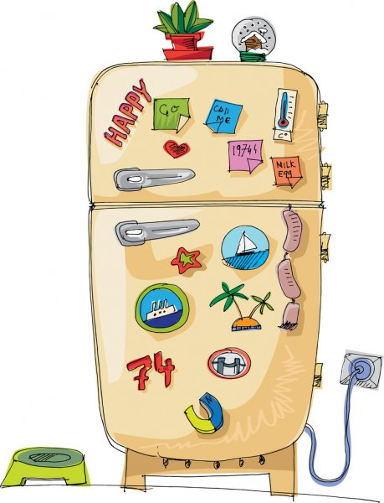
En 2018, plus de 686 000 nouveaux frigos et congélateurs ont été vendus en Belgique, la plupart en remplacement d’un ancien appareil.
Sur les appareils remplacés, combien ont été recyclés « correctement » ?
S-E
58 596
248 429
425 612

Slide 82
En 2018, plus de 686 000 nouveaux frigos et congélateurs ont été vendus en Belgique, la plupart en remplacement d’un ancien appareil.
Sur les appareils remplacés, combien ont été recyclés « correctement » ?
S-E
58 596
248 429
425 612
En 2018, 686.459 nouveaux frigos et congélateurs ont été vendus en Belgique. La plupart en remplacement d’un ancien appareil. Un petit pourcentage d’entre eux ont eu droit à une seconde vie. Mais seulement 425.612 ont été correctement recyclés. Et on a perdu la trace des 226.524 autres frigos et congélateurs…
Notes:
En 2018, 686.459 nouveaux frigos et congélateurs ont été vendus en Belgique. La plupart en remplacement d’un ancien appareil. Un petit pourcentage d’entre eux ont eu droit à une seconde vie. Mais seulement 425.612 ont été correctement recyclés. Et on a perdu la trace des 226.524 autres frigos et congélateurs…
Chaque appareil qui n’est pas correctement recyclé représente une réelle menace pour l’environnement. Un vieux frigo contient des gaz nocifs. S’il est traité et démonté de façon incorrecte, il libère ces gaz dans l’atmosphère. L’impact d’un frigo mal recyclé sur l’effet de serre est aussi élevé que l’impact d’un trajet en voiture de 7.500 km. Jusqu’à 98% des composants de votre frigo ou congélateur usagés sont réutilisables. De plus, en les recyclant correctement, vous ne répandez pas de substances polluantes dans la nature.
Source : www.recupel.be

Slide 83

Sur 100 travailleurs en Wallonie, combien travaillent directement dans l’économie circulaire ?
S-E
1,05 %
1,95 %
2,55 %
6,8 %

Slide 84
Sur 100 travailleurs en Wallonie, combien travaillent directement dans l’économie circulaire ?
S-E
1,05 %
1,95 %
2,55 %
6,8 %
Notes:
E
Dia 32 : c’est 6,8% des emplois qui seraient circulaires en Wallonie : file:///C:/Users/WW0LGAUD/Downloads/Lemploi%20circulaire%20en%20Belgique%20(9).pdf
Dia 56 :
http://www.carbone4.com/publication-faire-sa-part/
Explication emploi direct , intermédiaire, etc…. (citez exemples)
1,05 % , ce qui représente un peu plus de 14.000 personnes.
Avec les emplois indirects : 56.000
La moyenne européenne 1,73 %
Principalement dans le secteur secondaire (recyclage, réparation etc.) mais aussi le design (6000) et ingénierie (2000)

Slide 85
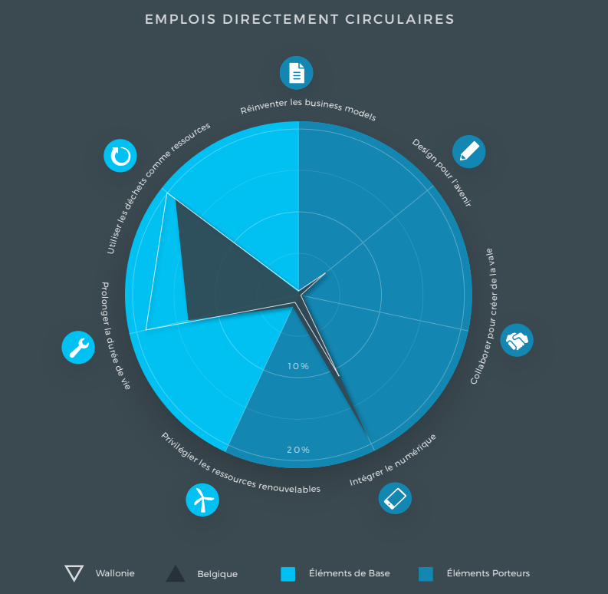
Sur 100 travailleurs en Wallonie, combien travaillent directement dans l’économie circulaire ?
S-E
Les secteurs du recyclage, de la réparation et de
l’entretien créent chacun environ 11 000 emplois,
ce qui représente une part importante des
emplois circulaires en Wallonie (39 % du nombre
total d’emplois circulaires).
Les emplois dans la réparation et l’entretien sont répartis dans la région.
Les secteurs du numérique et de la conception sont les principaux secteurs porteurs qui génèrent des emplois dans l’économie circulaire wallonne. (respectivement,
10 % et 4 % du nombre total d’emplois circulaires).
L’emploi circulaire en Belgique – Analyse de référence de l’emploi. Fondation Roi Baudouin (2019)
Notes:
1, 05 % , ce qui représente un peu plus de 14.000 personnes.
Avec les emplois indirects : 56.000
La moyenne européenne 1, 73 %
Principalement dans le secteur secondaire (recyclage, réparation etc) mais aussi le désign (6000) et ingénierie (2000)

Slide 86
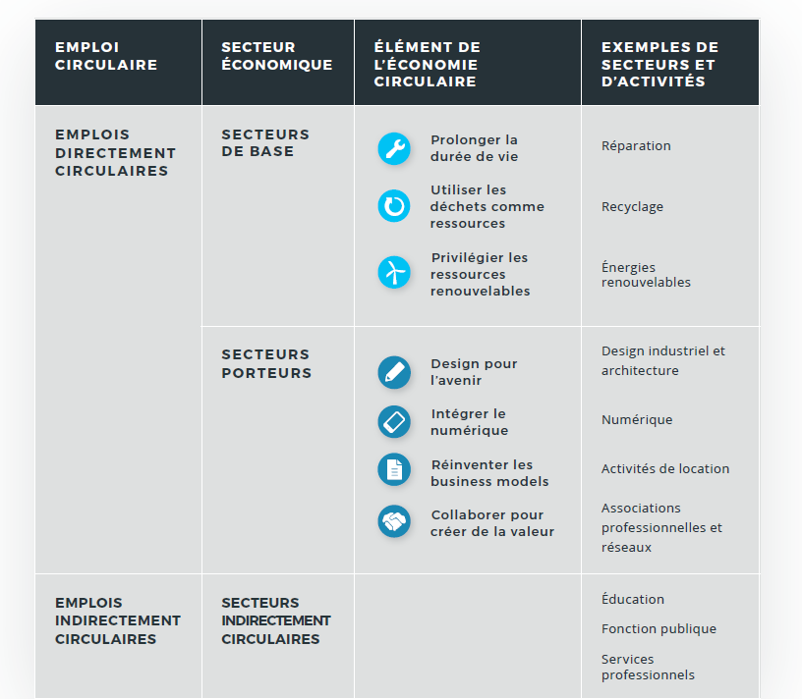
Sur 100 travailleurs en Wallonie, combien travaillent directement dans l’économie circulaire ?
S-E
L’emploi circulaire en Belfique – Analyse de référence de l’emploi. Fondation Roi Baudouin (2019)
Notes:
1, 05 % , ce qui représente un peu plus de 14.000 personnes.
Avec les emplois indirects : 56.000
La moyenne européenne 1, 73 %
Principalement dans le secteur secondaire (recyclage, réparation etc) mais aussi le désign (6000) et ingénierie (2000)

Slide 87


Obsolescence programmée : question ouverte…
D-P
Citez deux entreprises condamnées ou poursuivies en raison d’une pratique d’obsolescence programmée? Des pistes…

Slide 88
Obsolescence programmée : question ouverte…
D-P
Citez deux entreprises condamnées ou poursuivies en raison d’une pratique d’obsolescence programmée? Des pistes…
Apple
Epson
En 2017, HOP avait accusé la société d’électronique japonaise de raccourcir délibérément la durée de vie de ses imprimantes et cartouches d’encre. En plus d’endommager l’environnement, l’obsolescence prématurée impacte également le pouvoir d’achat des consommateurs qui sont contraints d’acheter davantage de cartouches à un prix au litre toujours plus élevé.
Le 7 février 2020, Apple a été condamné par la France à 25 millions d’Euros pour le ralentissement de certains de ses téléphones après 2 ans d’enquête en s’appuyant sur les témoignages de 15 000 utilisateurs. La pratique commerciale trompeuse par omission plutôt que le délit d’obsolescence programmée a été retenue.
Notes:
Le 7 février 2020, Apple a été condamné par la France à 25 millions d’Euros pour le ralentissement de certains de ses téléphones après 2 ans d’enquête en s’appuyant sur les témoignages de 15 000 utilisateurs. La pratique commerciale trompeuse par omission plutôt que le délit d’obsolescence programmée a été retenue.
A l’origine des plaintes contre Apple et Epson, l’association HOP (Halte à l’obsolescence programmée).
Apple a également fait l’objet de plusieurs procès du même type dans d’autres pays pour avoir programmé une durée de vie limitée à ses smartphones pour forcer les clients à remplacer leur iPhone plus tôt que nécessaire
Au Chili, ce sont plus de 150.000 propriétaires d’iPhone 6, 6 Plus, 7, 7 Plus et SE qui ont poursuivi Apple, affirmant que les performances de leur téléphone avaient chuté après l’installation d’une mise à jour déployée en 2017. Apple avait d’ailleurs avoué avoir bridé les performances de ses téléphones à l’époque, dans le but “d’allonger la durée de vie des téléphones”.
Aux Etats-Unis, la firme a consenti à dédommager ses clients à hauteur de 25€ et au Chili, Le jugement du procès prévoit une période d’enregistrement pour les clients concernés. Ces derniers devront fournir la preuve que les performances de leur iPhone ont été réduites, afin de pouvoir bénéficier de l’indemnisation maximale de 50$.
En 2017, HOP avait accusé la société d’électronique japonaise de raccourcir délibérément la durée de vie de ses imprimantes et cartouches d’encre. Sur les 81 millions de cartouches consommées en France, deux tiers d’entre elles sont jetées sans être recyclées. En plus d’endommager sérieusement notre environnement, l’obsolescence prématurée impacte également le pouvoir d’achat des consommateurs qui sont contraints d’acheter davantage de cartouches à un prix au litre toujours plus élevé (plus de 2000 € le litre).
La plainte de HOP détaille le cas Epson, mais les autres fabricants ne sont pas en reste. Récemment, les associations de défense des consommateurs de 5 pays (Belgique, Espagne, Italie, Portugal et Brésil) ont mis en demeure le fabricant d’imprimantes Hewlett-Packard (HP). Les organisations reprochent à HP d’avoir délibérément bloqué l’utilisation d’autres cartouches d’encres que les siennes via des mises à jour logicielles.
En Belgique, il n’y a légalement aucun moyen de sanctionner l’obsolescence programmée. Si depuis plusieurs années, des propositions de loi ont déjà été mises sur la table, cela n’a pour le moment jamais abouti.
En France, depuis 2015, la loi de transition énergétique punit le délit d’obsolescence programmée. Elle vise les entreprises qui réduisent délibérément la durée de vie d’un produit pour en augmenter le taux de remplacement. L’infraction est passible de deux ans d’emprisonnement et de 300 000 d’amende.
Cependant la double intentionnalité figurant dans la définition du délit l’obsolescence programmée de l’article L441-2 du Code de la consommation était quasiment impossible à démontrer: « Est interdite la pratique de l’obsolescence programmée qui se définit par le recours à des techniques par lesquelles le responsable de la mise sur le marché d’un produit vise à en réduire délibérément la durée de vie pour en augmenter le taux de remplacement ».
Cependant, la loi visant à réduire l’empreinte environnementale du numérique du 15 novembre 2021 supprime la double intentionnalité à démontrer. L’obsolescence programmée devient « le recours à des techniques par lesquelles le responsable de la mise sur le marché d’un produit vise à en réduire délibérément la durée de vie ».
L’association HOP espère que l’adoption de cette loi pourra favoriser l’aboutissement de sa plainte contre Epson.
Depuis 2016, Test-achats a lancé un point de contact « trop vite usé » qui permet aux consommateurs de signaler les appareils devenus inutilisables trop rapidement. Cette initiative a été copiée aux Pays-Bas, en France, en Italie, au Portugal, en Allemagne et en Espagne

Slide 89
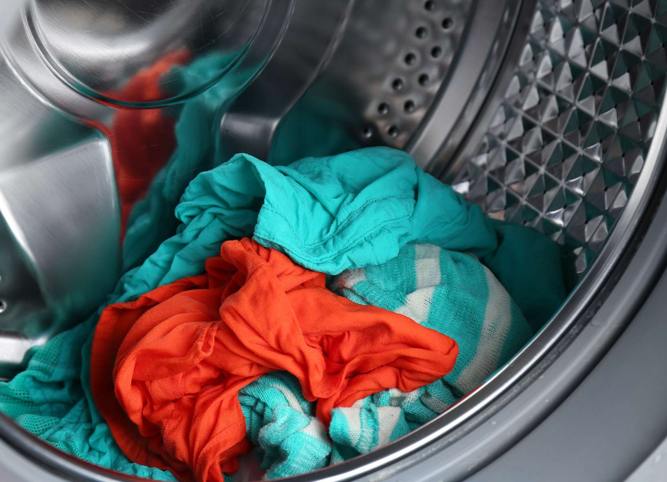
A chaque lavage, les vêtements en fibres synthétiques relâchent des microparticules de plastique dans les océans. Quelle quantité de microplastiques textile est déversée dans les océans chaque année ?
D-P
100 000 tonnes
500 000 tonnes
1 000 000 tonnes

Slide 90
A chaque lavage, les vêtements en fibres synthétiques relâchent des microparticules de plastique dans les océans. Quelle quantité de microplastiques textile est déversée dans les océans chaque année ?
100 000 tonnes
500 000 tonnes
1 000 000 tonnes
D-P
Notes:
Nos vêtements créent une pollution invisible
« La majorité de nos vêtements sont en plastique », souligne Imogen Napper, chercheuse à l'université de Plymouth. « Nous pensons que le lavage de nos vêtements pourrait être une des sources principales de la pollution plastique dans l'environnement », poursuit-elle, qualifiant d'« effrayante » cette pollution « invisible » qui perdurera « au moins de notre vivant ».
Les chiffres varient d'une étude à l'autre et d'un matériau à l'autre, mais selon les scientifiques, à chaque lavage en machine, des centaines de milliers voire des millions de microfibres partent dans le circuit d'évacuation, dont une partie jusqu'à la mer. La fondation Ellen McArthur décrivait en 2015 une fuite de 500.000 tonnes par an de ces fibres minuscules, sur une production de 53 millions de tonnes de textile. Selon une étude de l'organisation Ocean Wise publiée l'an dernier, un foyer moyen aux États-Unis et au Canada émet 533 millions de microfibres par an. Et si, dans ces pays, 95 % d'entre elles sont interceptées lors du traitement des eaux usées, 878 tonnes finiraient malgré tout en mer. Alors que les pratiques sont différentes d'un continent à l'autre et que peu de stations d'épuration sont capables de stopper des éléments si petits, il est difficile d'extrapoler un chiffre mondial, note l'un des auteurs, Peter Ross.

Slide 91
A chaque lavage, les vêtements en fibres synthétiques relâchent des microparticules de plastique dans les océans. Quelle quantité de microplastiques textile est déversée dans les océans chaque année ?
D-P
« La majorité de nos vêtements sont en plastique », souligne Imogen Napper, chercheuse à l'université de Plymouth. « Nous pensons que le lavage de nos vêtements pourrait être une des sources principales de la pollution plastique dans l'environnement », c’est une pollution « invisible » qui perdurera « au moins de notre vivant ».
Notes:
Nos vêtements créent une pollution invisible
« La majorité de nos vêtements sont en plastique », souligne Imogen Napper, chercheuse à l'université de Plymouth. « Nous pensons que le lavage de nos vêtements pourrait être une des sources principales de la pollution plastique dans l'environnement », poursuit-elle, qualifiant d'« effrayante » cette pollution « invisible » qui perdurera « au moins de notre vivant ».
Les chiffres varient d'une étude à l'autre et d'un matériau à l'autre, mais selon les scientifiques, à chaque lavage en machine, des centaines de milliers voire des millions de microfibres partent dans le circuit d'évacuation, dont une partie jusqu'à la mer. La fondation Ellen McArthur décrivait en 2015 une fuite de 500.000 tonnes par an de ces fibres minuscules, sur une production de 53 millions de tonnes de textile. Selon une étude de l'organisation Ocean Wise publiée l'an dernier, un foyer moyen aux États-Unis et au Canada émet 533 millions de microfibres par an. Et si, dans ces pays, 95 % d'entre elles sont interceptées lors du traitement des eaux usées, 878 tonnes finiraient malgré tout en mer. Alors que les pratiques sont différentes d'un continent à l'autre et que peu de stations d'épuration sont capables de stopper des éléments si petits, il est difficile d'extrapoler un chiffre mondial, note l'un des auteurs, Peter Ross.

Slide 92
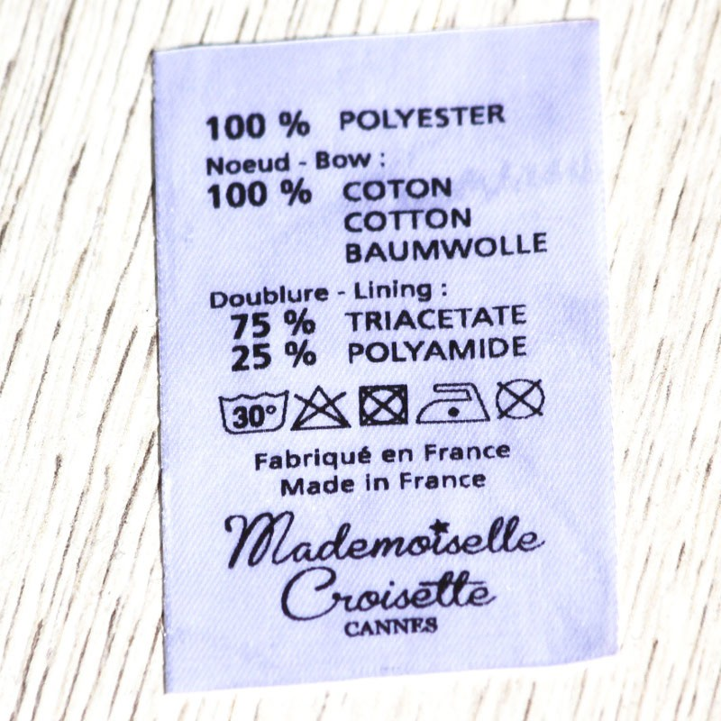
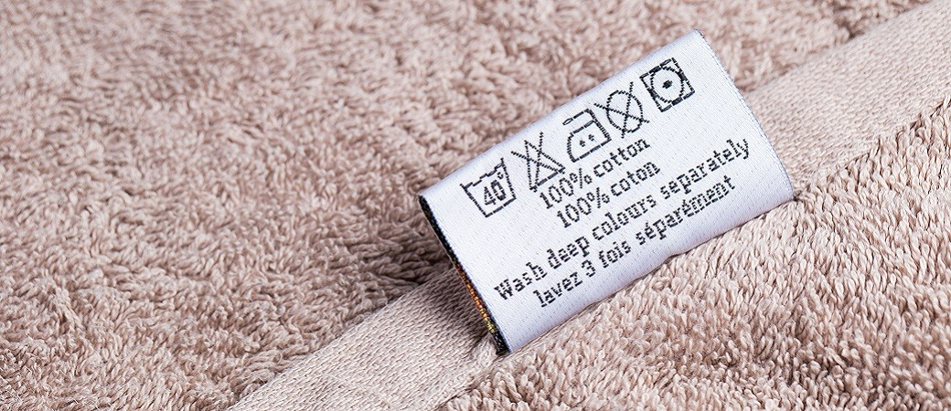
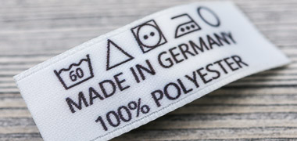
Identifiez trois éléments sur les étiquettes qui sont utiles ou qui peuvent permettre de faire un achat plus responsable
D-P
Notes:
Ces étiquettes nous donnent des indications sur le :
Première étiquette :
Lavage : meilleure façon d’n prendre soin pour les garder plus longtemps sans les abîmer – et aussi
T° max : plus la température utilisée est élevée plus la consommation d’énergie est importante
Triangle barré : cet article ne peut être blanchi
Petit fer à repasser avec 2 points : on peut repasser à 150°C
Rond barré : ne pas nettoyer à sec
Rond à l’intérieur d’un carré : ne pas sècher au sèche-linge : remarque : cela aussi ça utilise de l’énergie
Coton : on en a déjà parlé : cela donne des indications : fibres naturelles qui demandent d’utiliser beaucoup d’eau de pesticides…
Lavez trois fois séparément
Deuxième étiquette :
Rond avec les deux points dans carré : sèche-linge autorisé à température modérée
Rond : nettoyage à sec autorisé
Polyester : on a vu aussi tous les inconvénients du polyester
Troisième étiquette :
Les différents accessoires sont décrits
La cellulose est la molécule organique la plus abondante sur la terre : cet homo-polymère naturel est le constituant principal de la paroi cellulaire de nombreux végétaux
Le Triacétate est obtenu à partir de cellulose
L'acétate et le triacétate de cellulose sont considérées comme des « matières plastiques ». Il s'agit de fibres artificielles d'origine végétale, issues de cellulose transformée. Ils sont le résultat d'une réaction chimique entre la cellulose et l'acide acétique
Polyamide :
Le polyamide est issu de la pétro-chimie. Dans le textile, le polyamide le plus répandu est le polyamide 6-6, aussi appelé nylon. Il sert à fabriquer des collants, de la lingerie, des vêtements de sport, des coupe-vents...
Disposez-vous de tous les éléments afin de faire un choix éclairé?
« Fabriqué en … »
« Made in.. » ne veut pas dire que tout le vêtement a été fabriqué en Belgique, il y a de fortes chances que ce soient juste les quelques dernières étapes.
Pour en savoir plus : la page d’éco-consommation sur le sujet et un petit film d’information sur You Tube de 2 minutes
https://www.ecoconso.be/fr/content/made-belgium-ou-acheter-un-produit-fait-en-belgique#_Toc58887583
https://youtu.be/cRPWirkhTCk
Mademoiselle Croisette : aller voir sur le site – dans ce cas tout est réalisé en France (Cannes)
A-t-on tous les éléments pour faire un choix éclairé?
Non, on pourrait en savoir plus sur ce qui a réellement été fait en Belgique de la conception à la vente
On pourrait en savoir plus sur les conditions sociales dans lesquelles ces vêtements ont été fabriqués.
On pourrait en savoir plus …

Slide 93
Identifiez trois éléments sur les étiquettes qui sont utiles ou qui peuvent permettre de faire un achat plus responsable
D-P
Indications sur le lavage
T°
Triangle barré : na pas blanchir
Fer à repasser T° de repassage
Rond barré : pas de nettoyage à sec
Rond à l’intérieur d’un carré : pas de sèche-linge
…
Les différents accessoires sont décrits
Triacétate : « matière plastique »
Polyamide : pétrochimie
Rond avec les deux points : sèche-linge autorisé à T° modérée
Polyester
Notes:
Ces étiquettes nous donnent des indications sur le :
Première étiquette :
Lavage : meilleure façon d’n prendre soin pour les garder plus longtemps sans les abîmer – et aussi
T° max : plus la température utilisée est élevée plus la consommation d’énergie est importante
Triangle barré : cet article ne peut être blanchi
Petit fer à repasser avec 2 points : on peut repasser à 150°C
Rond barré : ne pas nettoyer à sec
Rond à l’intérieur d’un carré : ne pas sècher au sèche-linge : remarque : cela aussi ça utilise de l’énergie
Coton : on en a déjà parlé : cela donne des indications : fibres naturelles qui demandent d’utiliser beaucoup d’eau de pesticides…
Lavez trois fois séparément
Deuxième étiquette :
Rond avec les deux points dans carré : sèche-linge autorisé à température modérée
Rond : nettoyage à sec autorisé
Polyester : on a vu aussi tous les inconvénients du polyester
Troisième étiquette :
Les différents accessoires sont décrits
La cellulose est la molécule organique la plus abondante sur la terre : cet homo-polymère naturel est le constituant principal de la paroi cellulaire de nombreux végétaux
Le Triacétate est obtenu à partir de cellulose
L'acétate et le triacétate de cellulose sont considérées comme des « matières plastiques ». Il s'agit de fibres artificielles d'origine végétale, issues de cellulose transformée. Ils sont le résultat d'une réaction chimique entre la cellulose et l'acide acétique
Polyamide :
Le polyamide est issu de la pétro-chimie. Dans le textile, le polyamide le plus répandu est le polyamide 6-6, aussi appelé nylon. Il sert à fabriquer des collants, de la lingerie, des vêtements de sport, des coupe-vents...
Disposez-vous de tous les éléments afin de faire un choix éclairé?
« Fabriqué en … »
« Made in.. » ne veut pas dire que tout le vêtement a été fabriqué en Belgique, il y a de fortes chances que ce soient juste les quelques dernières étapes.
Pour en savoir plus : la page d’éco-consommation sur le sujet et un petit film d’information sur You Tube de 2 minutes
https://www.ecoconso.be/fr/content/made-belgium-ou-acheter-un-produit-fait-en-belgique#_Toc58887583
https://youtu.be/cRPWirkhTCk
Mademoiselle Croisette : aller voir sur le site – dans ce cas tout est réalisé en France (Cannes)
A-t-on tous les éléments pour faire un choix éclairé?
Non, on pourrait en savoir plus sur ce qui a réellement été fait en Belgique de la conception à la vente
On pourrait en savoir plus sur les conditions sociales dans lesquelles ces vêtements ont été fabriqués.
On pourrait en savoir plus …

Slide 94
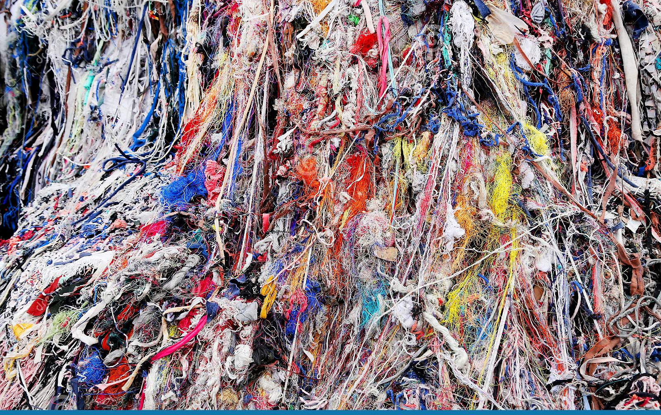
Il y a 5 millions de tonnes de textiles mis sur le marché mais combien de millions de tonnes de textiles neufs ou usagés, sont jetés en Europe chaque année ?
S-E
2 millions de tonnes
3 millions de tonnes
4 millions de tonnes

Slide 95
Il y a 5 millions de tonnes de textiles mis sur le marché mais combien de millions de tonnes de textiles neufs ou usagés, sont jetés en Europe chaque année ?
S-E
2 millions de tonnes
3 millions de tonnes
4 millions de tonnes
Notes:
Soit 666 666 éléphants!
En Belgique :
Achat d’environ 30 kg de textiles par an par personne
En Belgique déchets générés par personne et par an : 14,8kg
Mais ! : en comptant tout y compris tapis et moquettes, industrie importante en Belgique et qui génère beaucoup de déchets
Achat d’environ 30 kg de textiles par an par personne.
Dans le Fashion Waste Index, sorte de classement du gaspillage vestimentaire en Europe, le Belge est épinglé pour être le plus gros gaspilleur de vêtements en Europe. Il jetterait à la poubelle environ 15 kilos de vêtements par an.
Le total des déchets textiles générés chez nous (pour 2016, les derniers chiffres disponibles) s’élève bien à 169.949 tonnes. Et si on divise cette quantité de déchets textile par le nombre de Belges, on arrive effectivement à 14,8 kilos par habitant. Les chiffres et statistiques d'Eurostat sont tout à fait officiels.
Mais il y a plusieurs confusions à souligner : d’abord, celle entre déchet textile et gaspillage de vêtement. Les vieux matelas, les tentures… Ce ne sont pas des vêtements. Ensuite, entre consommateur et industrie. Les chiffres recouvrent en réalité l’ensemble des déchets textile, générés à la fois par les ménages et l’ensemble des secteurs d’activité économique. En Belgique, ce qui est beaucoup produit ce sont des tapis et des moquettes et c’est là qu’il y aurait beaucoup de déchets.
Sources
France inter février 2018
https://www.rtbf.be/info/economie/detail_le-belge-plus-gros-gaspilleur-de-vetements-en-europe-vraiment?id=10440692#:~:text=Dans%20le%20r%C3%A9cent%20Fashion%20Waste,empressent%20de%20relayer%20plusieurs%20m%C3%A9dias. Consulté le 4 mars 2021.

Slide 96

Il y a 5 millions de tonnes de textiles mis sur le marché mais combien de millions de tonnes de textiles neufs ou usagés, sont jetés en Europe chaque année ?
S-E
4 millions de tonnes : soit 666 666 éléphants!
En Belgique :
Achat d’environ 30 kg de textiles par an par personne
En Belgique déchets générés par personne et par an : 14,8kg
Mais en comptant tout y compris tapis et moquettes, industrie importante en Belgique et qui génère beaucoup de déchets
Notes:
Soit 666 666 éléphants!
En Belgique :
Achat d’environ 30 kg de textiles par an par personne
En Belgique déchets générés par personne et par an : 14,8kg
Mais ! : en comptant tout y compris tapis et moquettes, industrie importante en Belgique et qui génère beaucoup de déchets
Achat d’environ 30 kg de textiles par an par personne.
Dans le Fashion Waste Index, sorte de classement du gaspillage vestimentaire en Europe, le Belge est épinglé pour être le plus gros gaspilleur de vêtements en Europe. Il jetterait à la poubelle environ 15 kilos de vêtements par an.
Le total des déchets textiles générés chez nous (pour 2016, les derniers chiffres disponibles) s’élève bien à 169.949 tonnes. Et si on divise cette quantité de déchets textile par le nombre de Belges, on arrive effectivement à 14,8 kilos par habitant. Les chiffres et statistiques d'Eurostat sont tout à fait officiels.
Mais il y a plusieurs confusions à souligner : d’abord, celle entre déchet textile et gaspillage de vêtement. Les vieux matelas, les tentures… Ce ne sont pas des vêtements. Ensuite, entre consommateur et industrie. Les chiffres recouvrent en réalité l’ensemble des déchets textile, générés à la fois par les ménages et l’ensemble des secteurs d’activité économique. En Belgique, ce qui est beaucoup produit ce sont des tapis et des moquettes et c’est là qu’il y aurait beaucoup de déchets.
Sources
France inter février 2018
https://www.rtbf.be/info/economie/detail_le-belge-plus-gros-gaspilleur-de-vetements-en-europe-vraiment?id=10440692#:~:text=Dans%20le%20r%C3%A9cent%20Fashion%20Waste,empressent%20de%20relayer%20plusieurs%20m%C3%A9dias. Consulté le 4 mars 2021.

Slide 97

Combien de métaux différents contiennent nos ordinateurs ?
S-E
20
30
50
60

Slide 98
Combien de métaux différents contiennent nos ordinateurs ?
S-E
20
30
50
60
Notes:
Les ordinateurs contiennent une cinquantaine de métaux : Cu, Fe, Pb, Zn…Au, Ag, Co, etc
Parmi ceux-ci, citons : Cuivre (câbles, puces, circuits imprimés…), Fer (aimants des disques durs…), Plomb (soudures…), Zinc (batteries), Etain (soudures)… Parfois en toutes petites quantités : Palladium, Or, Argent, Cobalt, Ruthénium, Titane, Europium, Chrome, Bismuth, Mercure, Platine et biens d’autres…
La directive RoHS (Restriction of hazardous substances in electrical and electronic equipment) détermine les concentrations maximales de Plomb, de Mercure, de Cadmium, de Chrome hexavalant, de Polybromodiphényles (PBB) ou de Polybromodiphényléthers (PBDE) dans les matériaux homogènes des équipements électriques et électroniques. En Belgique, la directive RoHS a été transposée dans l'arrêté royal du 17 mars 2013.

Slide 99
Terminez cette phrase : les émissions de CO₂ du secteur des transports …
S-E
sont en diminution ces dernières années grâce à la mise en application des normes EURO (normes européennes d’émission)
font exception par rapport à tous les autres secteurs d’activité : elles continuent d’augmenter
auront disparu dans 20 ans grâce aux véhicules électriques

Slide 100
Terminez cette phrase : les émissions de CO₂ du secteur des transports …
S-E
sont en diminution ces dernières années grâce à la mise en application des normes EURO (normes européennes d’émission)
font exception par rapport à tous les autres secteurs d’activité : elles continuent d’augmenter
auront disparu dans 20 ans grâce aux véhicules électriques

Slide 101
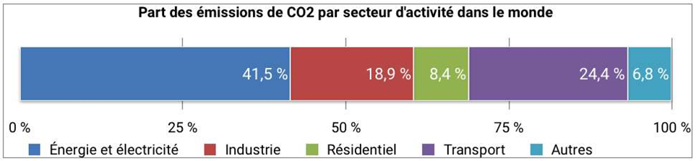
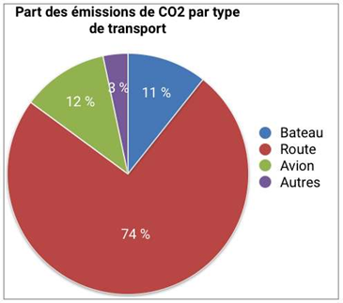
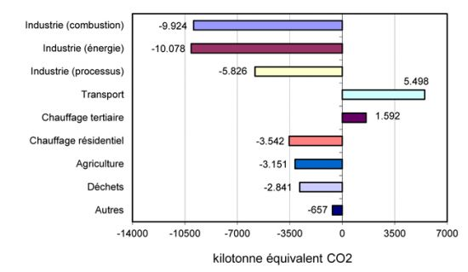
Les émissions de CO₂ du secteur des transports …continuent d’augmenter!
S-E
:
Evolution des différents secteurs par rapport à 1990 (2016)
Notes:
Estimations du Bureau fédéral du plan (2019) à l’horizon 2040 :
Augmentation du nombre de passagers-kilomètres parcourus de presque 10 % (9,8 %) en Belgique d’ici 2040, de 150 milliards à 165 milliards (Un passager-kilomètre = un kilomètre parcouru par une personne)
Déplacements domicile-travail : hausse annuelle de 0,3 % en moyenne du nombre de passagers-kilomètres, soit une croissance totale de plus de 7% sur la période 2015-2040.

Slide 102
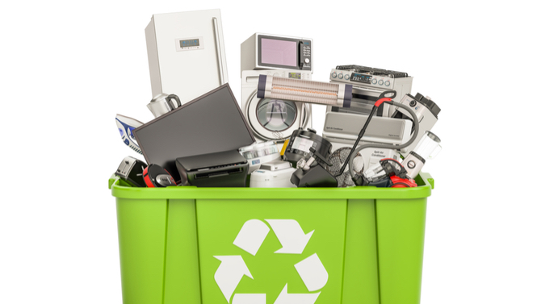
En Belgique, à combien estime-t-on le chiffre d’appareils inutilisés (défectueux)
qui sont gardés au domicile ?
S-E
4 appareils par ménage
8 appareils par ménage
11 appareils par ménage

Slide 103
En Belgique, à combien estime-t-on le chiffre d’appareils inutilisés (défectueux)
qui sont gardés au domicile ?
S-E
4 appareils par ménage
8 appareils par ménage
11 appareils par ménage
Notes:
En 2019, les ménages belges possédaient au total environ 392 millions d’appareils électriques et électroniques, soit 79 par ménage ! Et parmi cette manne importante, on compte 51 millions d’appareils électr(on)iques qui ne sont plus utilisés, soit 11 par ménage. Ce nombre inclut à la fois les appareils défectueux mais aussi des appareils qui fonctionnent encore, mais ne sont plus utilisés.
Et on retrouve de l’électro inutilisé partout dans la maison : 668 000 ponceuses traînent dans nos abris de jardin et garages, 1,7 million de robots ménagers dans nos cuisines, 1,6 million de sèche-cheveux dans nos salles de bains, 705 000 réveils dans nos chambres, 638 000 appareils GPS dans nos voitures et 2,8 millions de smartphones dans nos tiroirs… Dans le top 5 des appareils inutilisés alors qu’ils fonctionnent encore on retrouve les projecteurs ; les cadres photo numériques ; les pompes à bière ; les écrans d’ordinateur avec tube cathodique et les ordinateurs de poche.
Or, " il ne faut pas considérer l’électro comme du déchet, mais comme une source importante de matières premières. Pensez aux métaux précieux, au plastique, au fer, au verre… que renferment ces appareils ",
Source : www.recupel.be

Slide 104


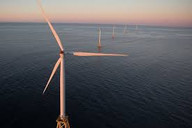


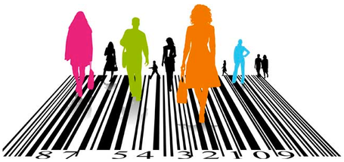
Quel est l’intérêt de l’obsolescence programmée ?
S-E
La prise de conscience des enjeux écologiques
La sécurité d’approvisionnement
La protection du consommateur
Maximiser les profits dans des laps de temps les plus courts possible
Les considérations éthiques
La réponse G

Slide 105
Quel est l’intérêt de l’obsolescence programmée ?
S-E
La prise de conscience des enjeux écologiques
La sécurité d’approvisionnement
La protection du consommateur
Maximiser les profits dans des laps de temps les plus courts possible
Les considérations éthiques
La réponse G
Notes:
L’expression anglaise planned obsolescence a été mise en avant en 1932 par un opuscule d’une vingtaine de pages intitulé » Ending the depression through planned obsolescence » (L’obsolescence planifiée. Pour en finir avec la grande dépression), publié par un riche agent immobilier new-yorkais, Bernard London.
Dans cette brochure, London regrette que les consommateurs aient pris l’habitude, à cause de la crise, d’utiliser un produit jusqu’à ce qu’il soit hors d’usage. Il pense que le gouvernement devrait obliger les consommateurs à rendre un produit avant qu’il ne soit usé afin de mieux faire fonctionner l’économie.
Dans les années 50, le designer Brooks Stevens popularise la notion en la modifiant. Il propose un modèle selon lequel une entreprise augmentera ses profits en provoquant volontairement l’obsolescence d’un produit, non pas en fabricant un produit de mauvaise qualité, mais en faisant en sorte qu’il soit passé de mode rapidement. Ici, c’est l’entreprise qui stimule l’obsolescence. On voir que chez ces deux auteurs l’obsolescence programmée se distingue d’une limitation de la durée technique de fonctionnement.
L’expression connaît un regain d’intérêt en France, dans les années 2010, probablement à la suite de la diffusion d’un documentaire sur Arte, Prêt à jeter. La candidate écologiste Eva Joly, lors de la campagne présidentielle de 2012 propose d’interdire cette pratique.
L’association environnementale Les Amis de la Terre publie avec le Centre national français d’information indépendante sur les déchets un rapport sur la question en 2010. Elle souligne dans un nouveau rapport sur les produits high tech que le problème est significatif en particulier pour ces produits.

Slide 106


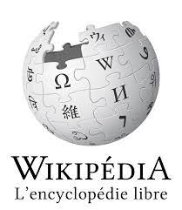



Classez les entreprises suivantes selon les deux définitions de l’économie collaborative : une économie de plateformes ou une économie sociale et solidaire.
S-E
Notes:
Possibilité d’utiliser son smarphone
Pour rappel
Une économie de plateformes de biens et services , organisée de manière triangulaire, entre un intermédiaire (plateforme), des producteurs indépendants (ou parfois des consommateurs) et des consommateurs.
Une économie collaborative plus sociale et solidaire qui regroupe des activités humaines et qui vise à produire de la valeur en commun.

Slide 107
Economie collaborative
S-E
Economie Collaborative de plateforme
Economie collaborative solidaire
Notes:
Possibilité d’utiliser son smarphone
Pour rappel
Une économie de plateformes de biens et services , organisée de manière triangulaire, entre un intermédiaire (plateforme), des producteurs indépendants (ou parfois des consommateurs) et des consommateurs.
Airbnb, Vinted et Uber ieats sont des sociétés privées marchandes issues de l’écosystème numérique. Elles reposent sur l’idée principale d’agréger d’une offre jusqu’alors atomisée pour créer un effet de masse critique permettant de toucher un plus grand nombre de clients. La finalité de ces entreprises est avant tout mercantile puisqu’elles tirent un profit substantiel au travers les commissions générés par l’activité sur leur plateforme digitale.
Une économie collaborative plus sociale et solidaire qui regroupe des activités humaines et qui visent à produire de la valeur en commun.
La particularités des 5 entreprises classées dans l’économie collaborative solidaire est qu’elles sont toutes nées d’acteurs qui souhaitent mettre en commun leurs ressources et qui sont souvent issus directement du secteur d’activité concerné. Si certaines d’entre elles génèrent une activité marchande, le profit n’est pas ce qui oriente leurs actions. Ces entreprises sont le plus souvent organisées sous forme de coopérative/société à finalité sociale.
BlablaCar a été fondé par des co-voitureurs, il est classé au milieu car le fonctionnement de l’activité dépend fortement d’outils digitaux et parce qu’aujourd’hui, il a quelque peu été détourné de sa finalité initiale (réduction du trafic, meilleur amortissement d’un véhicule lié à une optimalisation du transport de passagers) -> voir dia sur les promesses.

Slide 108

Quel est l’objectif du Pacte Vert pour l’Europe ?
P-P
Etre le premier continent à atteindre la neutralité carbone.
Faire pousser un quota d’arbre par km carré partout en Europe
Faire monter les partis Ecologistes de manière significative dans chaque gouvernement européen d’ici 2025

Slide 109
Quel est l’objectif du Pacte Vert pour l’Europe ?
P-P
Etre le premier continent à atteindre la neutralité carbone.
Faire pousser un quota d’arbre par km carré partout en Europe
Faire monter les partis Ecologistes de manière significative dans chaque gouvernement européen d’ici 2025
Notes:
Dia 49 : https://ec.europa.eu/info/strategy/priorities-2019-2024/european-green-deal_fr
Le pacte vert pour l’Europe est une nouvelle stratégie de croissance :
dont les émissions nettes de GES seront devenues nulles en 2050,
où la croissance est dissociée de l’utilisation des ressources
où personne n’est laissé de côté
L’objectif est de rendre l’économie de l’Union européenne durable.
Critiques:
Pas de remise en cause du modèle de croissance
Pas de questionnement sur l’impact du numérique
Priorité donnée à la tarification du carbone sur la règlementation (Emission Trading System)
Les aspects emplois, formation, changement de modèles d’affaires ne sont pas appréhendés en lien avec la concertation sociale

Slide 110
Quels sont les états/régions les plus pollueurs ? : classement
P-P
Par volume de gaz à effet de serre (GES) émis entre : [2017 - 2020]
L’Union Européenne
La Russie
L’Inde
La Chine
Les États-Unis

Slide 111
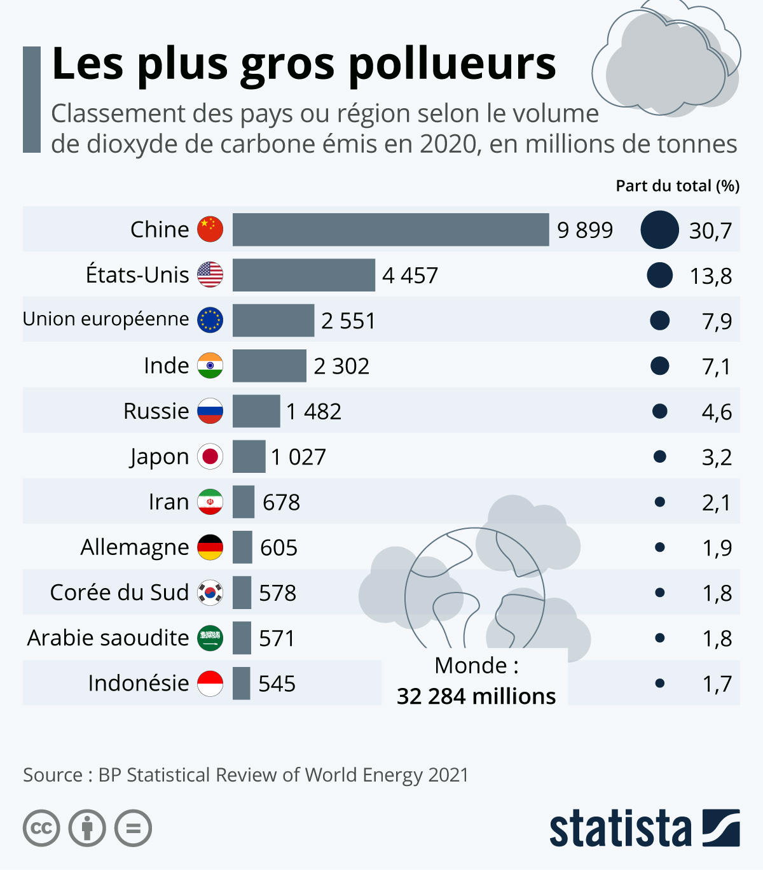
Quels sont les états/régions les plus pollueurs ?
P-P
Par volume de gaz à effet de serre en 2020 :
La Chine
Les États-Unis
L’Union Européenne
L’Inde
La Russie

Slide 112
Quels sont les états/régions les plus pollueurs ? : classement
P-P
Par volume de gaz à effet de serre (GES) émis en tonnes par habitant : [2017 - 2020]
L’Union Européenne
La Russie
L’Inde
La Chine
Les États-Unis

Slide 113
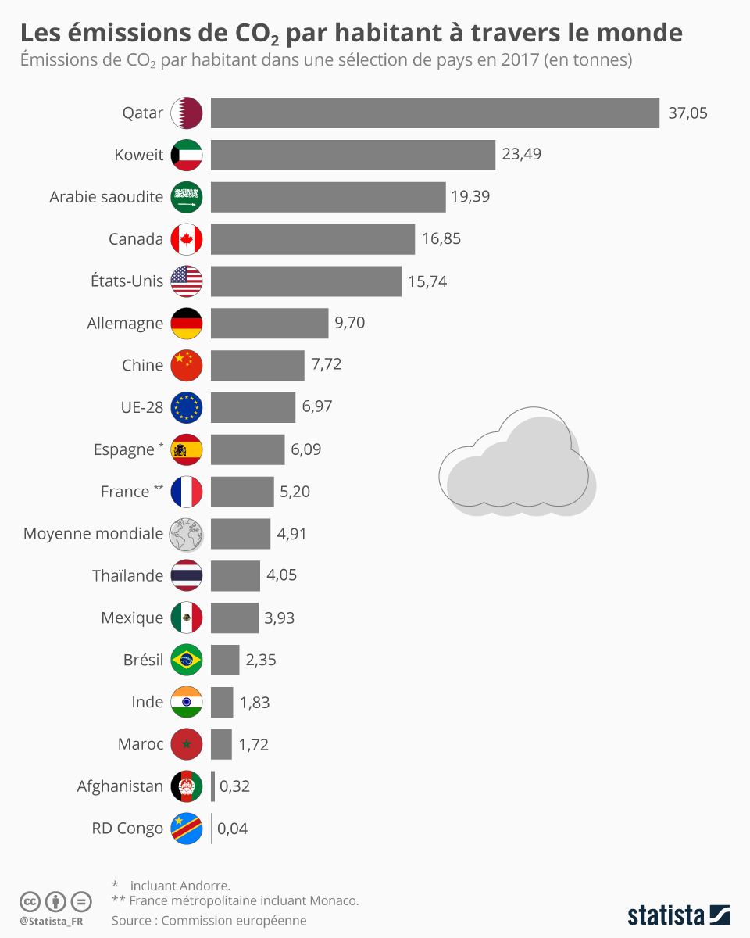
Quels sont les états/régions les plus pollueurs ?
P-P
En tonnes par habitant en 2017 :
Les États-Unis
La Chine
L’Union Européenne
L’Inde
La Russie…
Notes:
DONNEES MONDIALES https://www.donneesmondiales.com/co2-par-pays.php
Émissions de méthane et CO₂ par pays
Les rejets de dioxyde de carbone (CO₂) et de méthane (CH₄) sont les principales causes de l'effet de serre. En raison de l'industrialisation croissante, des gaz à effet de serre sont libérés de manière incontrôlée dans de nombreux pays. Dans ce contexte, l'homme est le principal facteur de déséquilibre du système.
La liste suivante montre les plus grands producteurs de gaz à effet de serre, le dioxyde de carbone et le méthane. Sur cette liste de 97 pays, la France occupe la 46e place en termes de consommation par habitant. Rien que dans ce pays, chaque habitant produit chaque année 4,6 tonnes de CO₂ et 0,87 tonne de méthane.
Classement des pays en fonction de leurs émissions de gaz à effet de serre
Le tableau couvre 97 pays et leurs émissions de CO₂ et de méthane. En cliquant sur le nom du pays, vous obtiendrez plus d'informations sur le bilan énergétique du pays en question.
Il est frappant de constater que parmi les plus gros pollueurs - en termes d'émissions par habitant - se trouvent de nombreux pays prospères d'Asie du Nord. La part par habitant y est particulièrement élevée, car l'extraction de gaz naturel et de pétrole ainsi que le fonctionnement des raffineries libèrent de grandes quantités de gaz à effet de serre.
STATISTA
https://fr.statista.com/infographie/20158/emissions-de-co2-par-habitant-par-pays/
https://fr.statista.com/infographie/9668/plus-gros-emetteurs-de-co2-dans-le-monde/

Slide 114
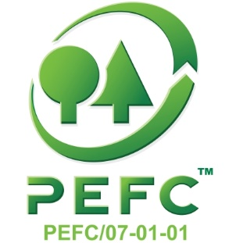


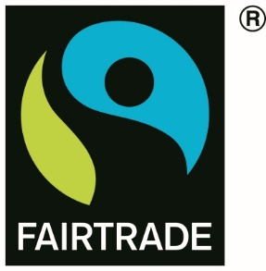


Que signifient ces labels ?
P-P

Slide 115
Que signifient ces labels ?
P-P
Label international pour une gestion durable des forêts. S’applique au bois et au papier.
PEFC (Programme for the Endorsement of Forest Certification Schemes) promeut une exploitation forestière responsable et durable.
Le contrôle s'effectue par des organismes indépendants.
Label privé belge pour l’agriculture biologique.
Garantit la durabilité écologique, sociale et économique.
Contrôle par organismes indépendants agréés des autorités belges.
Label international « Max Havelaar » pour le commerce équitable (Nord-Sud). Alimentation, textile et cosmétique.
Garantit de bonnes conditions de travail et une série de critères écologiques.
Contrôle effectué par un organisme indépendant : FLO-CERT.
Label américain pour appareils électriques (ordinateurs, électroménagers, éclairage, chauffage, etc.).
Garantit que l’appareil est économe en énergie.
Contrôle effectué par des organismes indépendants désignés par l’EPA (Environmental Protection Agency).
Logo international apposé sur les emballages.
Garantit la contribution collecte sélective, tri et recyclage du matériau d’emballage.
Collecte imposée à toutes les entreprises.
Contrôle par Fost Plus.
Ruban de Möbius indique que le papier de l'emballage peut être recyclé ou composé de matériaux recyclés.
Non contrôlé et peut être utilisé librement.
Signification exacte pas toujours claire.
Notes:
Label Biogarantie
Biogarantie est un label privé belge créé en 1987 pour l’agriculture biologique. Ce label se retrouve sur des produits alimentaires et des cosmétiques (les cosmétiques encore jusqu’à la fin mars 2018).
Biogarantie garantit la durabilité écologique, sociale et économique. Ce label attire l’attention sur l’importance d’un prix équitable, la préservation de l’eau et de l’énergie, la biodiversité, le transport, l’emballage et les déchets.
Ancré dans la législation européenne, ce label est géré par des organisations flamandes et wallonnes actives dans l’agriculture biologique. En Flandre, il s’agit de l’asbl Bioforum Vlaanderen, organisation sectorielle flamande de l’agriculture biologique. En Wallonie, ce sont les organisations professionnelles Probila-Unitrab et UNAB qui s’en chargent.
Le contrôle est effectué par des organismes indépendants agréés par les autorités belges.
Logo Point vert
Le Point vert est un logo international qui doit être apposé sur les emballages.
Ce label garantit que le producteur a payé une contribution pour la collecte sélective, le tri et le recyclage du matériau d’emballage. Cette collecte est imposée par la loi à toutes les entreprises et la majorité des entreprises belges collabore à cette fin avec Fost Plus, qui utilise le Point vert comme logo. Fost Plus fait partie de PRO Europe (Packaging Recovery Organisations Europe), l’association qui coordonne toutes les organisations qui, comme Fost Plus, sont responsables de la collecte et du recyclage des emballages dans leur pays.
Label Möbius
Le ruban de Möbius indique que le papier de l'emballage peut être recyclé ou est composé de matériaux recyclés. Le label n'est pas contrôlé et peut être utilisé librement.
Si un pourcentage est mentionné au milieu du logo, cela signifie que l'emballage est composé de x % de papier recyclé. S'il n'y a aucune mention au milieu du logo, cela signifie que l'emballage peut être recyclé. Les producteurs ne font pas toujours correctement usage du logo (tel que décrit dans la norme ISO 14025). S'ajoutant au fait que le logo peut être utilisé librement, cela signifie que sa signification exacte n'est pas toujours très claire.
Label Fairtrade
Fairtrade est un label international créé en 1988 sous le nom de « Max Havelaar » pour le commerce équitable avec les pays du Sud. Ce label se retrouve entre autres sur des produits alimentaires, du textile et des cosmétiques.
Fairtrade garantit de bonnes conditions de travail et inclut toute une série de critères écologiques. Le label soutient (financièrement) l’agriculteur et sa communauté grâce à un prix minimal et une prime.
Ce label est géré par FLO International (Fairtrade Labelling Organisations). Fairtrade International est une organisation à but non lucratif, multipartite, avec 23 organisations membres : trois producteurs réseaux (Fairtrade Afrique, Fairtrade Amérique latine et Fairtrade Asie) et 20 organisations Fairtrade nationales (par exemple, Fairtrade Belgique, Transfair, Fairtrade Foundation et Max Havelaar Pays-Bas). Le contrôle est effectué par un organisme indépendant, FLO-CERT.
Pour le textile, le label ne s’intéresse qu’aux fibres naturelles.
Depuis 2016, le label ne se limite plus à la phase agricole et examine également les étapes ultérieures de la chaîne, comme la transformation.
Label Energy Star
Energy Star est un label américain créé en 1992 pour les appareils électriques tels que les ordinateurs, appareils électroménagers, éclairage, chauffage, ...
Ce label garantit que l’appareil est économe en énergie.
Le label est géré par l’Agence américaine de protection de l’environnement (Environmental Protection Agency - EPA).
Le contrôle est effectué par des organismes indépendants désignés par l’EPA.
Label PEFC
PEFC est un label international créé en 1999 pour une gestion durable des forêts. Ce label s’applique au bois et au papier.
Il garantit que le papier provient d'une forêt gérée durablement. Les fibres utilisées pour la production du papier doivent être issues de forêts gérées durablement ou de fibres recyclées. Le label se décline en deux marques : « certifié PEFC » et « recyclé PEFC ».
Pour porter la marque « recyclé PEFC », le papier doit contenir au moins 70 % de fibres recyclées. Pour porter la marque « certifié PEFC », 70 % des fibres doivent provenir de la sylviculture durable ou être des fibres recyclées (avec un maximum de 85 % de fibres recyclées)
Le label est géré par PEFC (Programme for the Endorsement of Forest Certification Schemes), organisation écologique internationale non gouvernementale qui entend promouvoir une exploitation forestière responsable et durable. Pour cela, l'organisation cherche un équilibre entre les fonctions écologiques, sociales et économiques de l'exploitation forestière. Tous les intervenants sont impliqués: les propriétaires forestiers, l’industrie, les organisations environnementales, le monde scientifique et les autres utilisateurs des forêts.
Le contrôle s'effectue par des organismes indépendants.

Slide 116
Comment est produite l’électricité en Belgique en 2021?
Choisir la bonne réponse (approximativement):
nucléaire: 25% - 50% - 75%
Centrales au gaz: 25% - 40% - 70%
Energies renouvelables: 25% - 10% - 20%

Slide 117
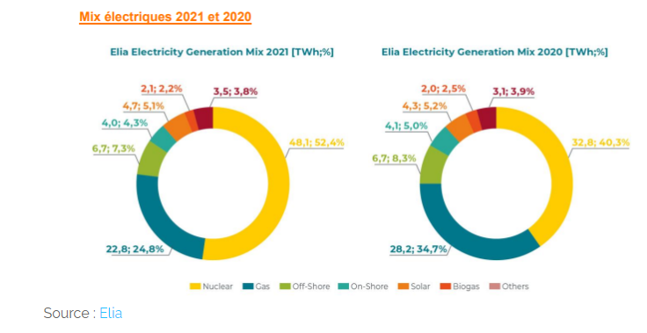
Comment est produite l’électricité en Belgique?
La bonne réponse est pour 2021: nucléaire 50%, gaz 25%, renouvelable 25%
Notes:
Plusieurs éléments sautent directement aux yeux lorsque l’on compare 2020 et 2021 :
La part du nucléaire a visiblement augmenté
Les énergies renouvelables, si on les compare individuellement, sont en progression, à l’exception des éoliennes on-shore
En comparaison à 2020, la présence du nucléaire dans le mix énergétique belge a augmenté de 47 % par rapport à l’année 2020. La conséquence principale de cette augmentation est la diminution de la production d’énergie issue des centrale de gaz et l’augmentation des exportations.

Slide 118
Quelle est la part de l’électricité dans la consommation finale d’énergie en Belgique?
Choisir la bonne réponse (approximativement):
10%
20%
30%
40%
Notes:
L'électricité représentait seulement 17,2 % de la consommation finale d'énergie en 2018. Niveau d’indépendance énergétique : 10% (90% de l’énergie nécessaire est importée).
La consommation d'énergie primaire de la Belgique atteignait 4,66 tep/habitant en 2018, niveau 2,5 fois supérieur à la moyenne mondiale, dépassant de 27 % celui de la France, mais inférieur de 32 % à celui des États-Unis. La consommation finale d'énergie se répartissait en 2018 surtout entre l'industrie (26,9 % plus 18,9 % d'usages non énergétiques, dans la chimie pour l'essentiel), les transports intérieurs (21,6 %), le secteur résidentiel (19,5 %) et le tertiaire (11,1 %).
Les émissions de CO₂ liées à l'énergie de la Belgique s'élevaient en 2018 à 7,98 t CO₂ par habitant, niveau supérieur de 81 % à la moyenne mondiale et de 77 % à celui de la France mais inférieur de 5 % à celui de l'Allemagne.

Slide 119
Quelle est la part de l’électricité dans la consommation finale d’énergie en Belgique?
Choisir la bonne réponse (approximativement):
10%
20%
30%
40%
Notes:
L'électricité représentait seulement 17,2 % de la consommation finale d'énergie en 2018. Niveau d’indépendance énergétique : 10% (90% de l’énergie nécessaire est importée).
La consommation d'énergie primaire de la Belgique atteignait 4,66 tep/habitant en 2018, niveau 2,5 fois supérieur à la moyenne mondiale, dépassant de 27 % celui de la France, mais inférieur de 32 % à celui des États-Unis. La consommation finale d'énergie se répartissait en 2018 surtout entre l'industrie (26,9 % plus 18,9 % d'usages non énergétiques, dans la chimie pour l'essentiel), les transports intérieurs (21,6 %), le secteur résidentiel (19,5 %) et le tertiaire (11,1 %).
Les émissions de CO₂ liées à l'énergie de la Belgique s'élevaient en 2018 à 7,98 t CO₂ par habitant, niveau supérieur de 81 % à la moyenne mondiale et de 77 % à celui de la France mais inférieur de 5 % à celui de l'Allemagne.

Slide 120

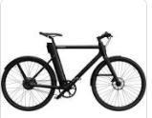



Que peut-on espérer faire au niveau individuel pour le climat?
P-P
Si tout le monde :
plaçait des panneaux solaires,
roulait en vélo
s’équipait de pompes à chaleur,
consommait local,
renonçait à prendre l’avion
Si chacun devenait « éco-vertueux » au maximum, de combien diminueraient les émissions de gaz à effet de serre?
Notes:
http://www.carbone4.com/publication-faire-sa-part/
Au consommateur, disent les uns, qui devrait adopter plus souvent un comportement éco-responsable, dont l’incarnation la plus courante est constituée de « petits gestes », tel que le tri des déchets. Aux pouvoirs publics et aux entreprises, disent d’autres, car ces acteurs peinent à mettre en avant de grands résultats concrets.
En réalité, le combat ne pourra être gagné que s’il est mené sur tous les fronts. Et pour savoir qui peut agir où, et comment gérer les priorités, il est indispensable d’avoir en tête les bons ordres de grandeur.
- Quel impact est-on en droit d’attendre des « petits gestes du quotidien » ?
- Quel est l’effet d’un changement radical de comportement individuel sur l’empreinte carbone moyenne d’un Français ?
- Quel rôle les entreprises et l’État doivent-ils jouer dans la transition ?
Une publication de César Dugast et Alexia Soyeux
L’empreinte carbone moyenne des Français, qui s’élevait à 10,8 tonnes de CO2 en 2017, doit baisser d’environ 80% d’ici 2050 pour parvenir aux 2 tonnes de CO2 par an compatibles avec l’Accord de Paris. À quelle hauteur l’action individuelle peutelle, ou doit-elle, contribuer à cet objectif ?
Nous avons établi une liste d’une douzaine d’actions relevant de la seule volonté d’un individu, en agrégeant « petits gestes du quotidien » (acheter une gourde, équiper son logement de lampes LED…) et changements de comportement plus ambitieux (manger végétarien, ne plus prendre l’avion, faire systématiquement du covoiturage…). Ces actions sont toutes réalisables sans aucun investissement. Nous avons ensuite regardé ce qu’il était possible d’espérer en termes de baisse de l’empreinte carbone si un Français activait conjointement et systématiquement l’ensemble de ces actions, tous les jours de l’année. Il en ressort que la baisse serait de l’ordre de -25%.
D’abord, l’impact de l’action individuelle n’est pas du tout négligeable – à condition de ne pas se cantonner à des actions symboliques et marginales. Parmi les actions individuelles à plus fort impact, le passage d’un régime carné à un régime végétarien représente à lui seul une baisse d’environ 10% de l’empreinte carbone totale d’un individu. è Mais force est de constater que même un comportement « héroïque » généralisé ne peut permettre une baisse suffisante pour respecter l’objectif 2°C de l’Accord de Paris, laquelle demande de faire disparaître 80% des émissions actuelles (au sens de l’empreinte carbone).
La part restante de la baisse des émissions relève d’investissements et de règles collectives qui sont du ressort de l’État et des entreprises.

